Slide 1
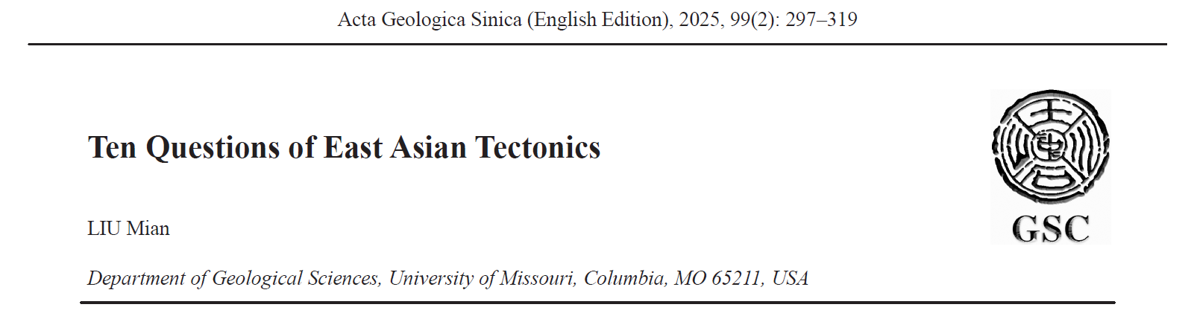
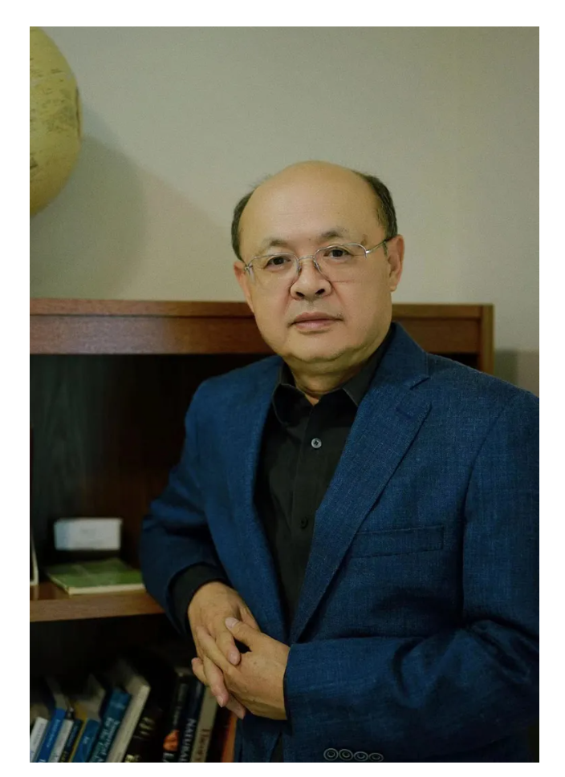
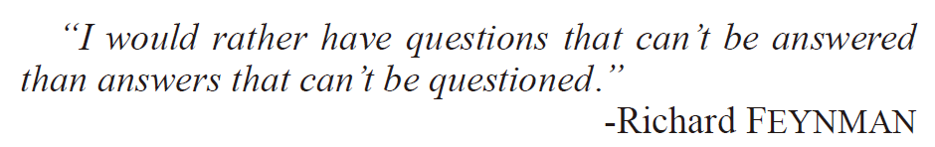
《东亚构造十问》
本文基于作者在 DEEP2024 研讨会上的报告，旨在讨论SinoProbe-II 计划如何促进我们对东亚构造的了解
刘勉：美国密苏里大学（University of Missouri）地质科学系系主任，密苏里大学董事会杰出教授和William H. Byler杰出讲席教授。南京大学学士, 加拿大麦吉尔大学硕士, 美国亚利桑那大学地球物理学博士。研究领域是地球动力学，包括岩石圈-地幔动力学、大陆演化、活动构造、地震物理与灾害、岩浆与变质作用等。2023年获美国地质学会George P. Woollard Award (地球物理奖)。
“我宁愿要无法回答的问题，也不要不容质疑的答案。”
理查德费曼

Slide 2
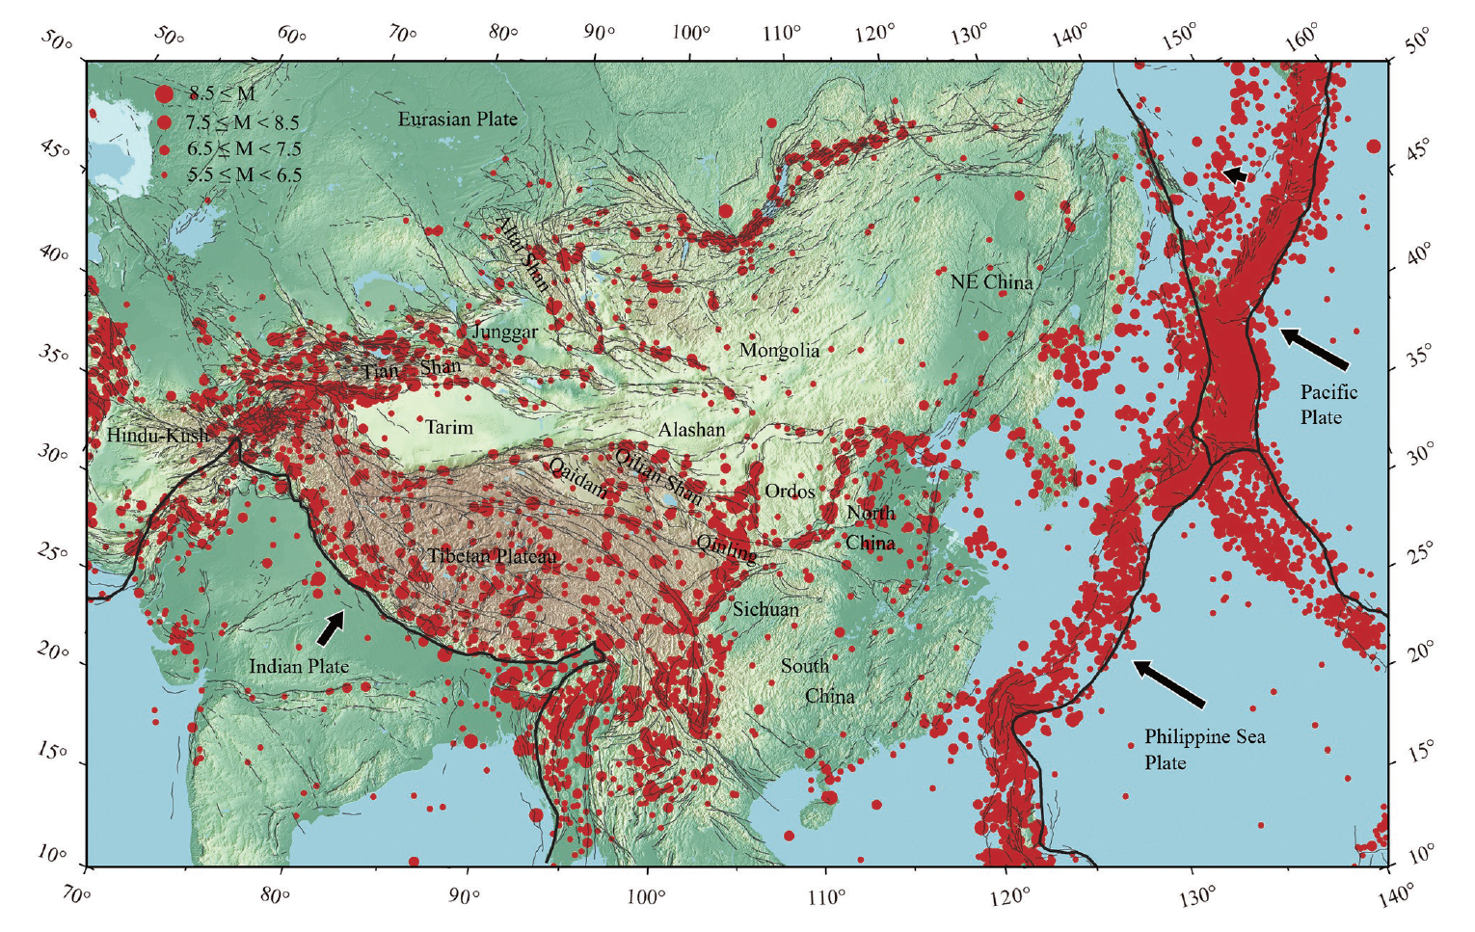
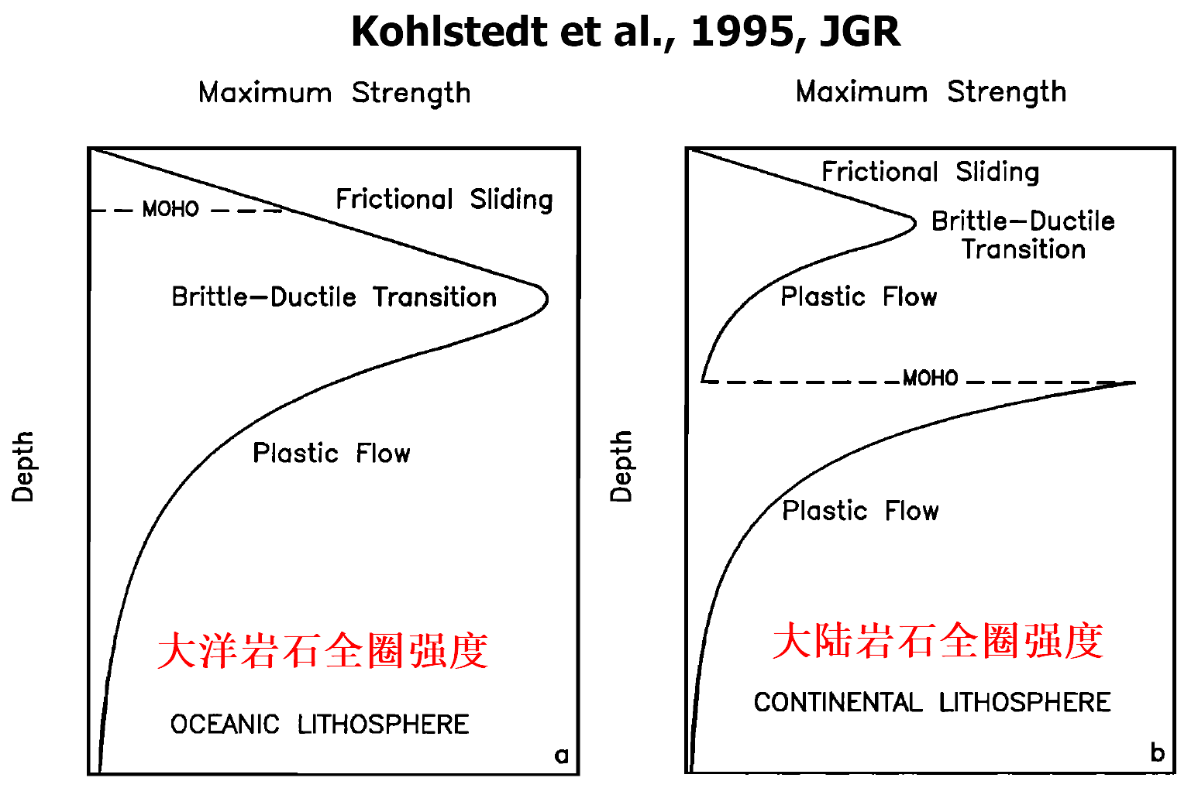
东亚：检验和拓展板块构造理论的理想场所

Slide 3
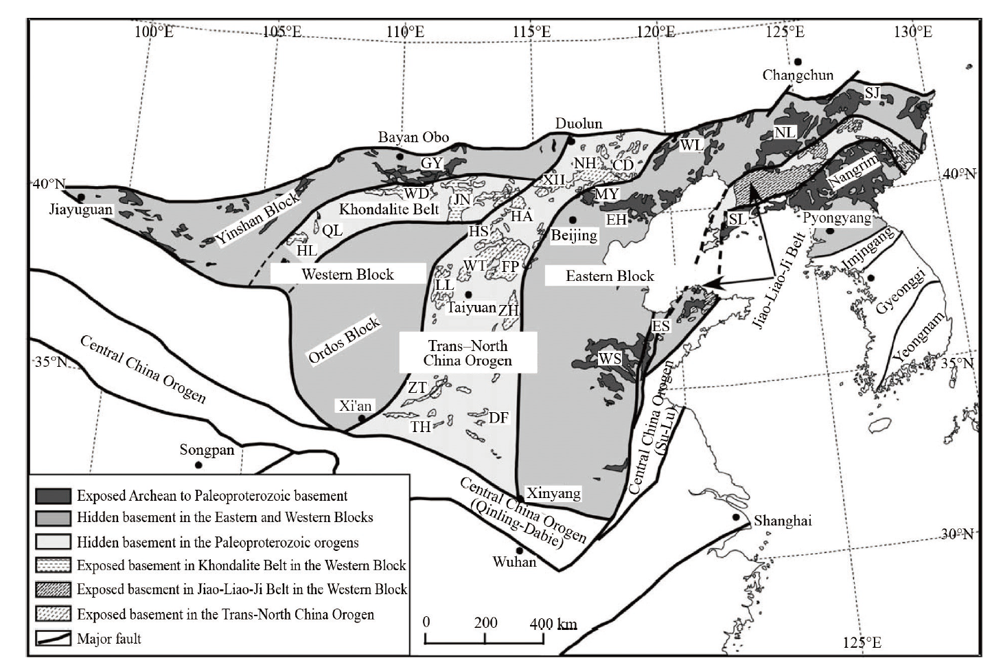
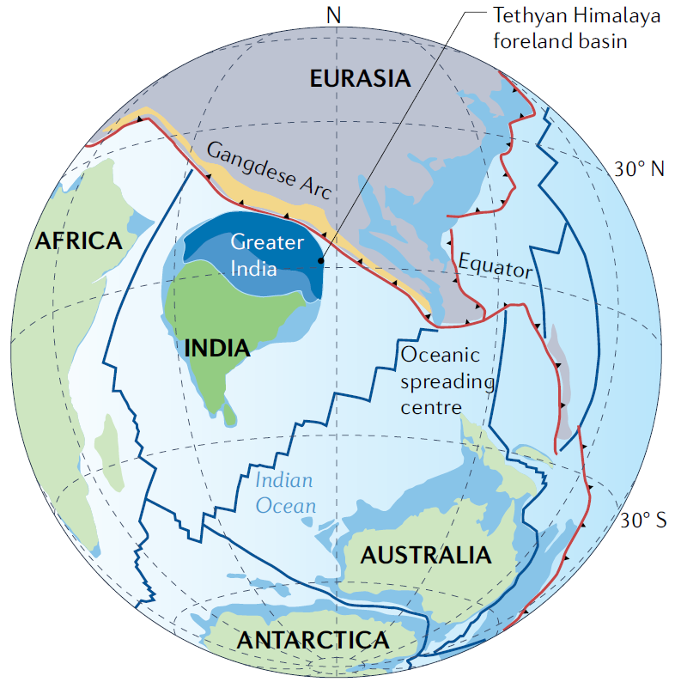
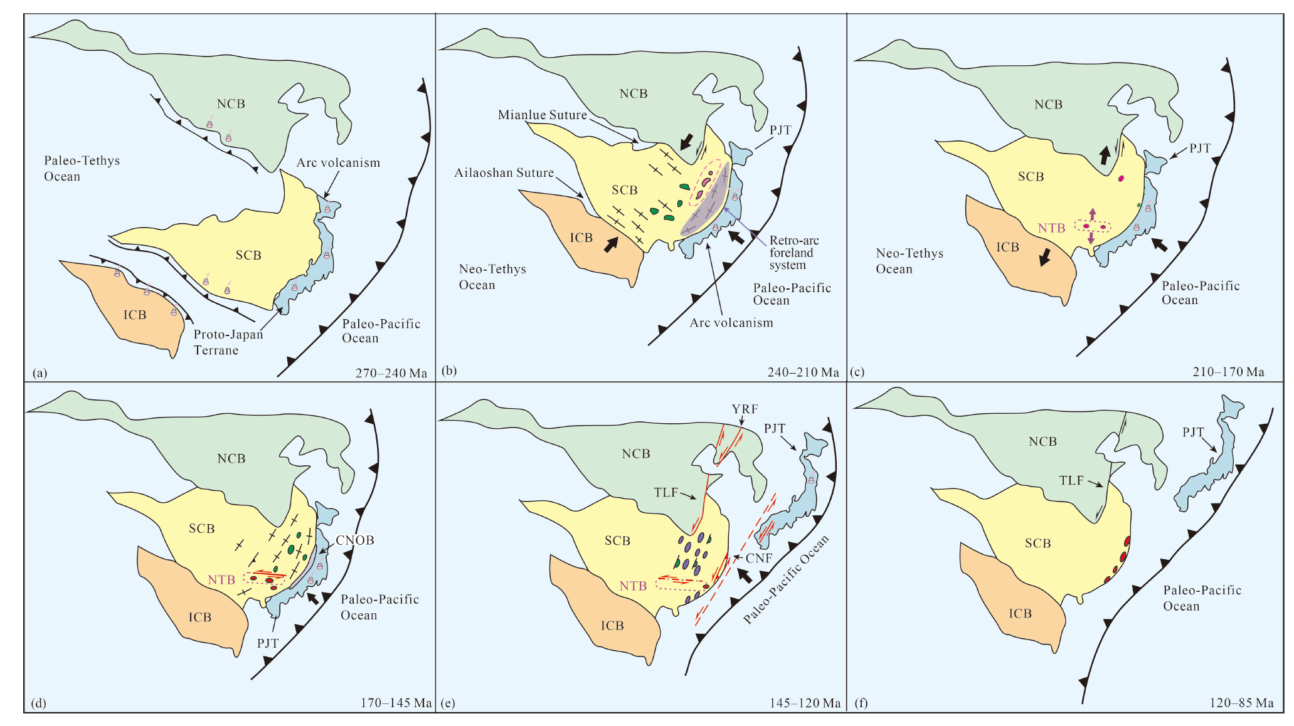
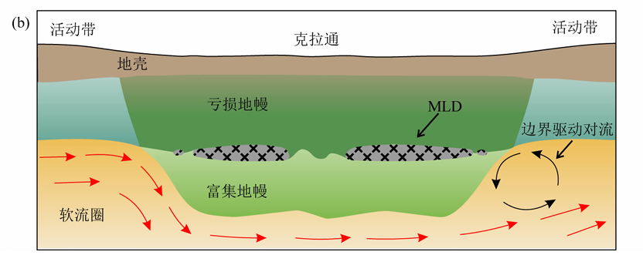
东亚大陆“成长史”的时空基本观念
1
3
印度-亚洲大陆碰撞
古老大陆核的形成（> 18 亿年）
2
古老大陆的拼贴
< 65 Ma
学名：印支运动；应力：挤压；构造背景：秦岭-大别造山
华北克拉通基底构造图
(Zhao et al., 2005, PR)
学名：喜马拉雅运动；应力：挤压；构造背景：印度-亚洲大陆碰撞
学名：燕山运动A B幕
应力： 挤压
构造背景：平俯冲
学名：燕山运动C幕
应力：伸展
构造背景：俯冲板片回撤
邱启佳等，2024，地球物理学报

Slide 4
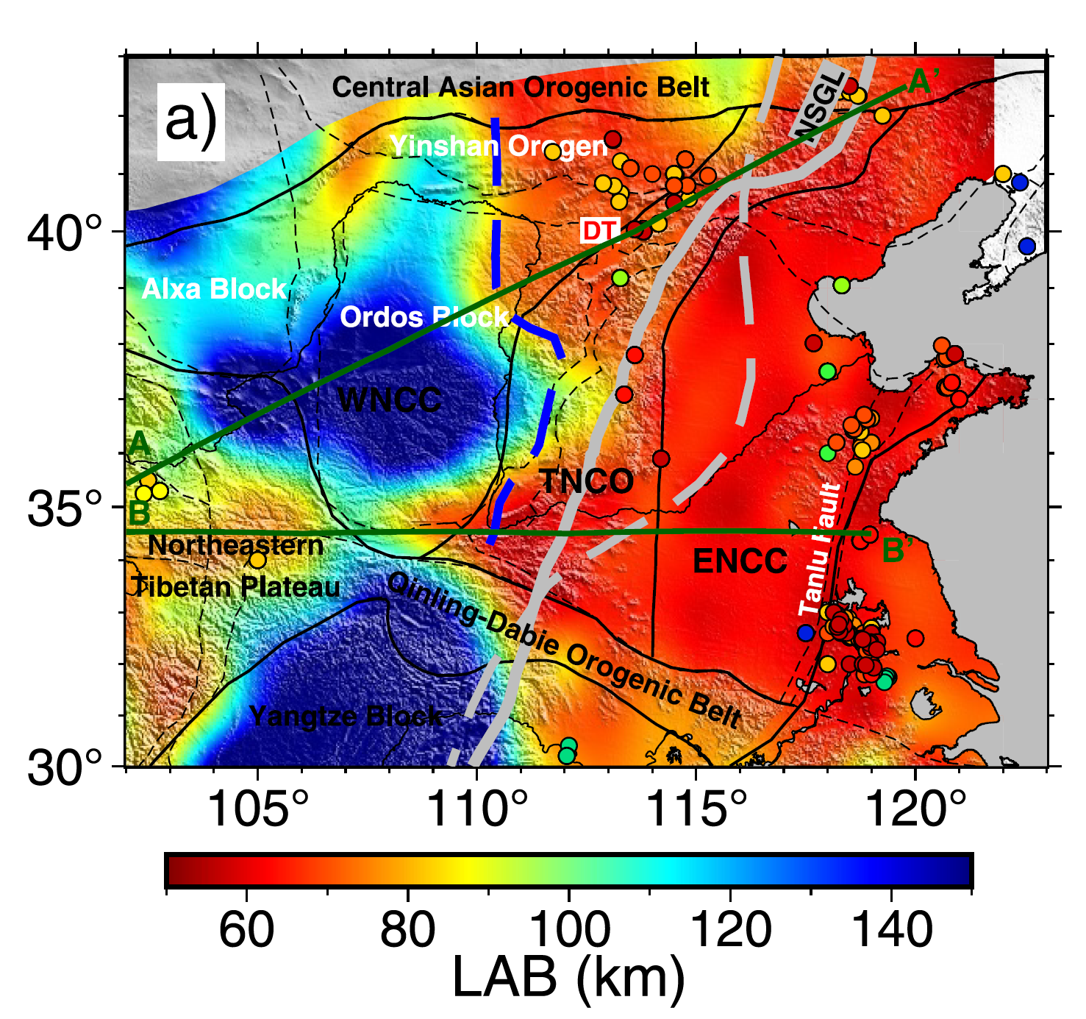
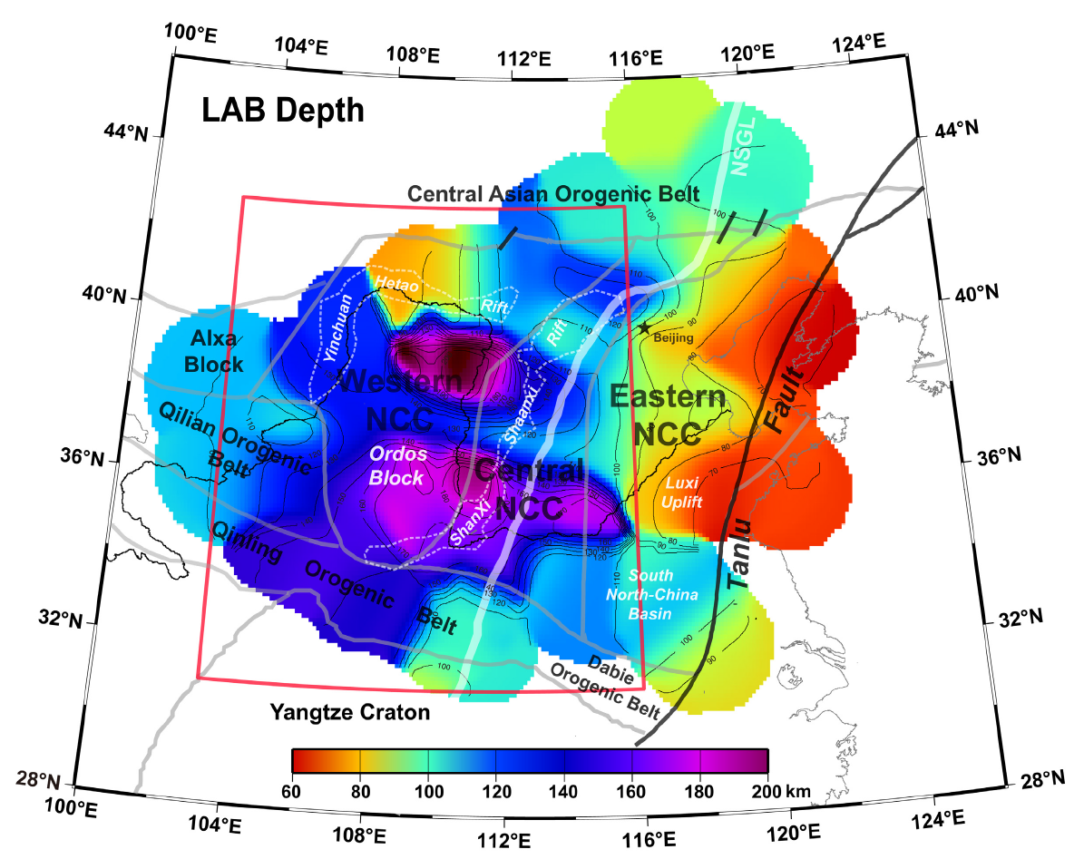
第一问：东亚大陆岩石圈有多厚？
Zhang et al., 2025, JGR
Zhang et al., 2019, GJI

Slide 5
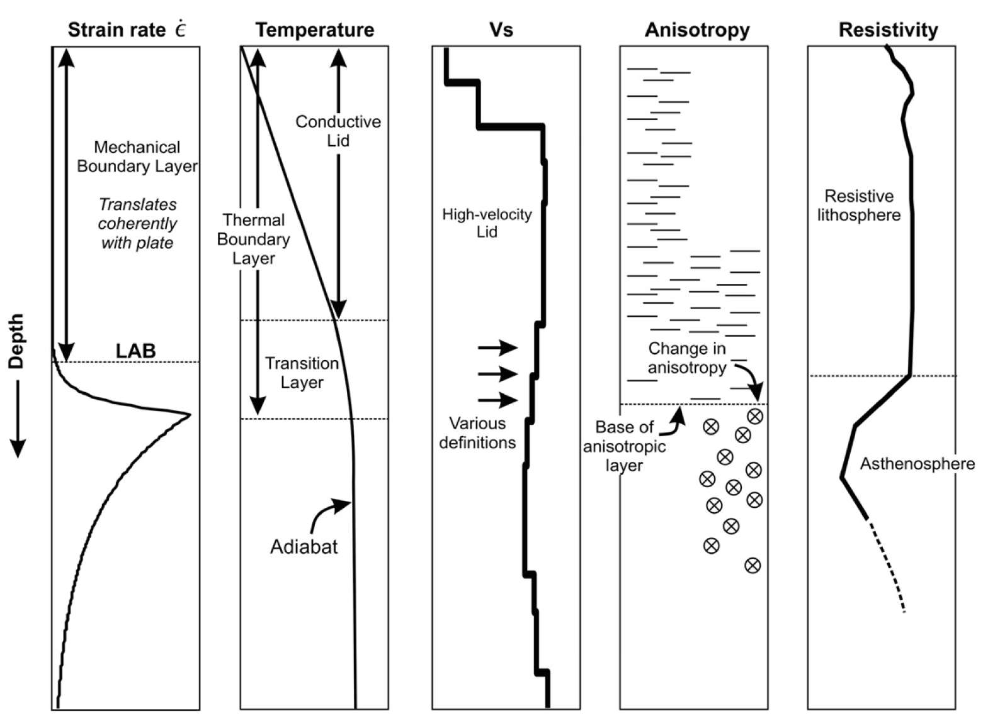
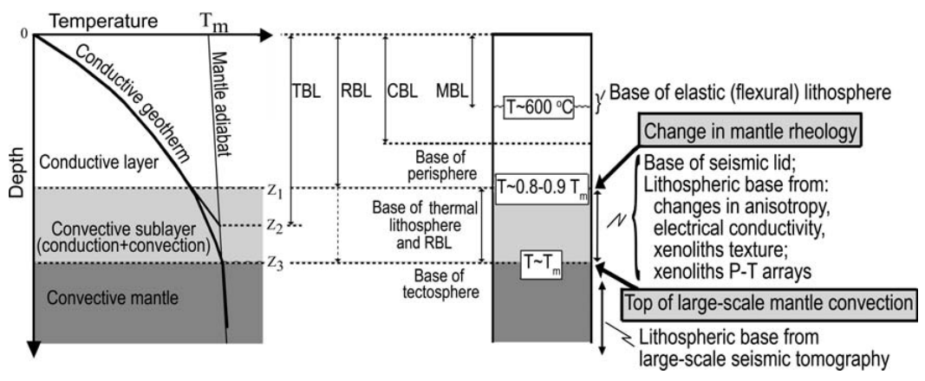
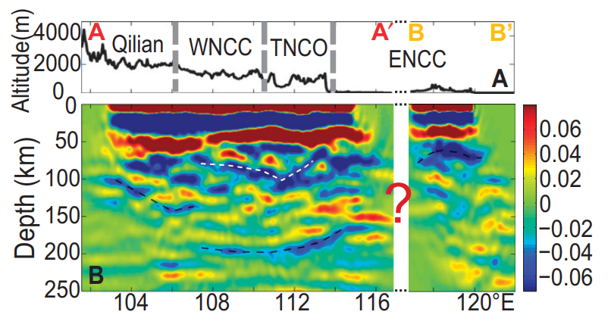
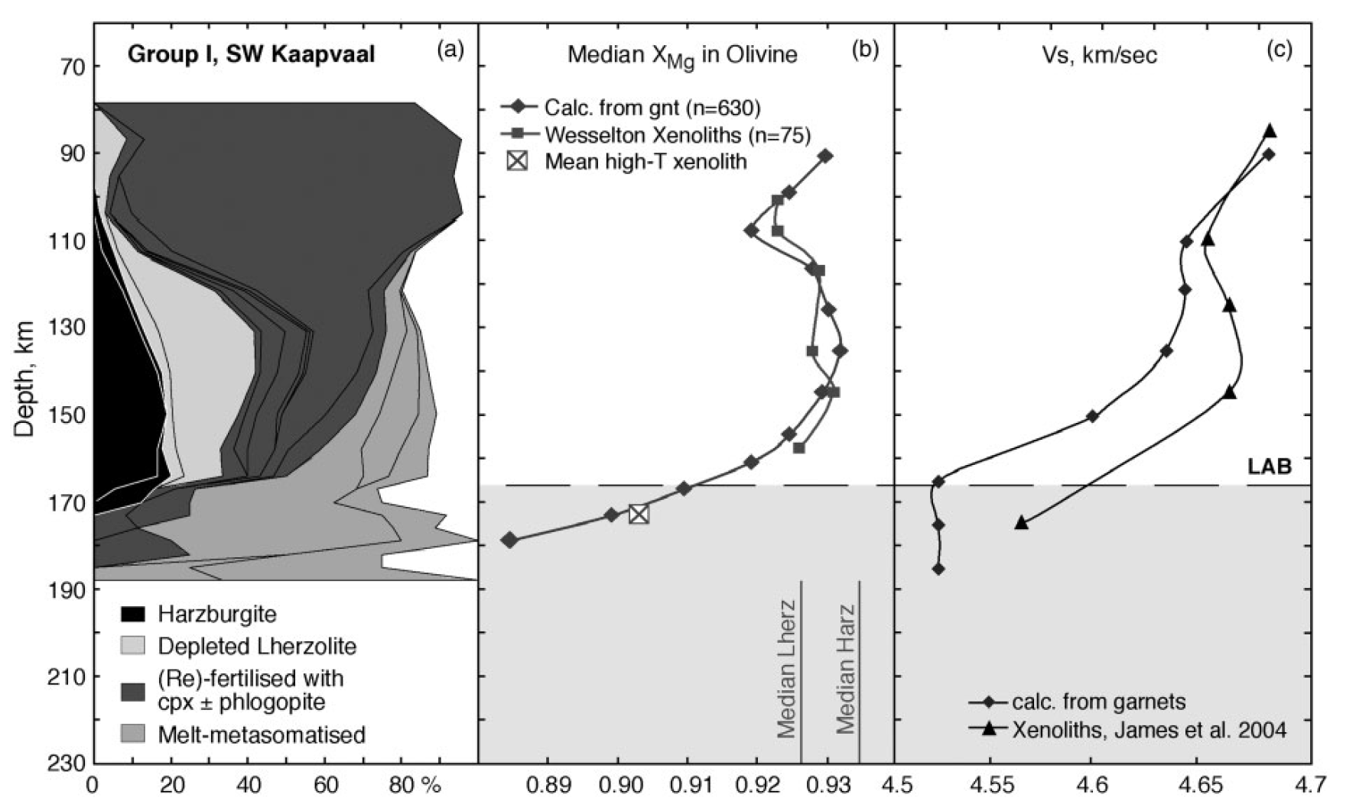
第一问：东亚大陆岩石圈有多厚？
Artemieva , 2011
《The lithosphere:An interdisciplinary approach》
LAB 定义
LAB: 层析成像>S波接收函数>热岩石圈>化学岩石圈
Eaton et al., 2009, Lithos
Chen et al., 2014, Geology
Griffin et al., 2009, JP
未来需要加大对岩石圈地幔内部不连续面的研究

Slide 6
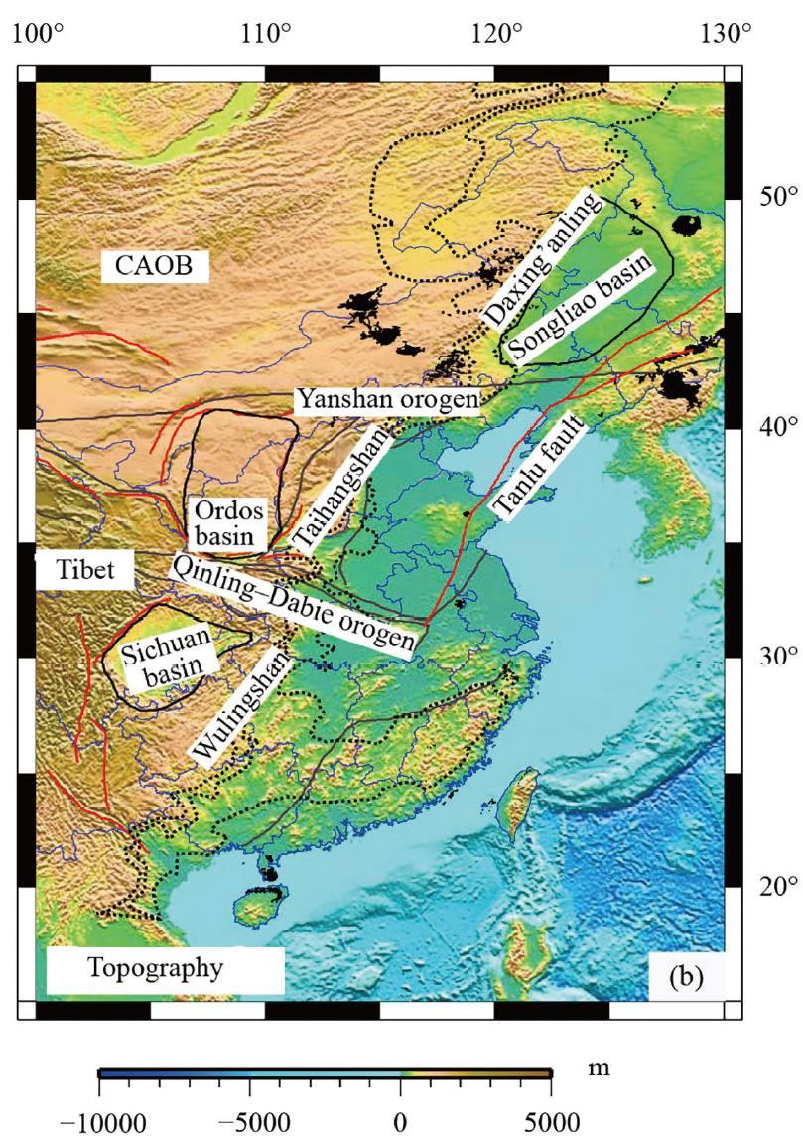
第二问：南北重力梯度带如何形成？
南北重力梯度带两侧区域的差异特征
特征分类 | NSGL西侧区域 | NSGL东侧区域
地形 | 高海拔（>1000 m，如太行山、鄂尔多斯高原） | 低海拔（<100 m，如华北平原、松辽盆地）
重力异常 | 布格重力值低（<-100 mGal） | 布格重力值高（>-40 mGal）
地壳厚度 | 较厚（35–50 km） | 较薄（<30–35 km）
岩石圈厚度 | 厚（160–220 km） | 薄（<100 km）
热流值 | 较低 | 较高
岩石圈地幔平均组分（Mg#)） | 克拉通型，难熔（Mg# >92） | 大洋型，过渡型与饱满(Mg <92)
上地幔顶部结构 | 无显著低速异常 | 上地幔低速带
构造活动 | 挤压构造 | 伸展构造
地幔过渡带关联 | 无直接关联 | 停滞板块西边界重合
岩石圈演化 | 保存古老克拉通属性 | 强烈改造

Slide 7
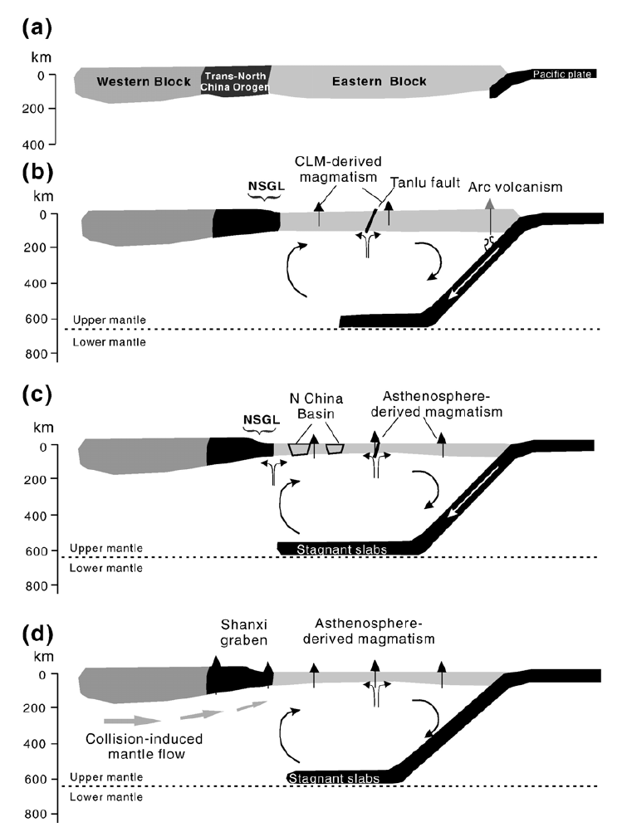
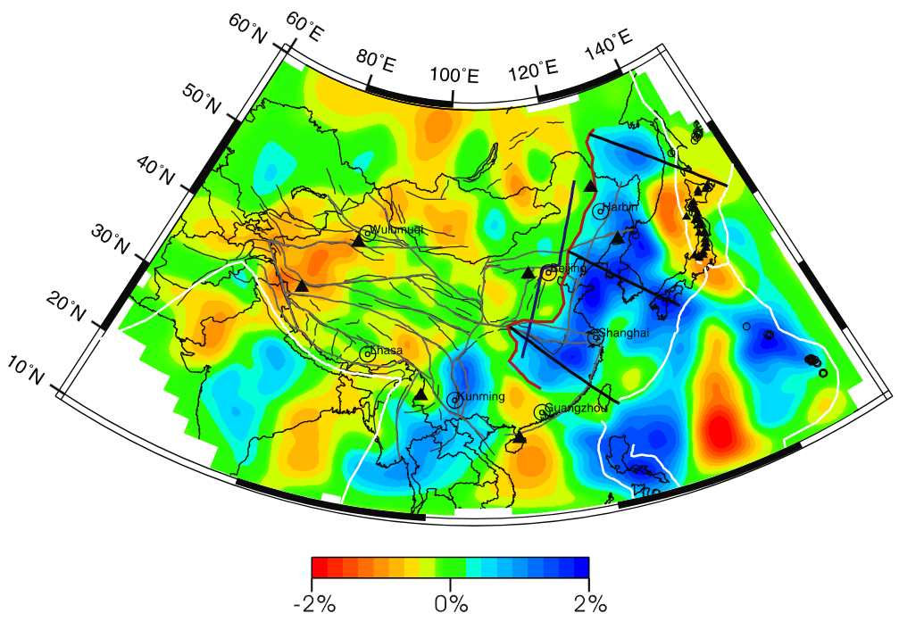
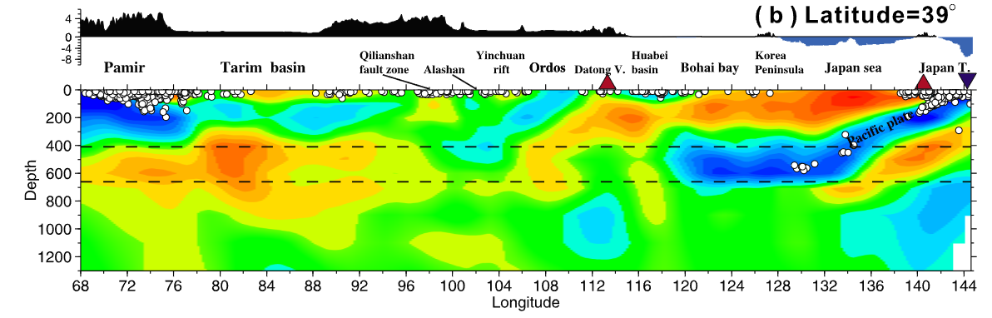
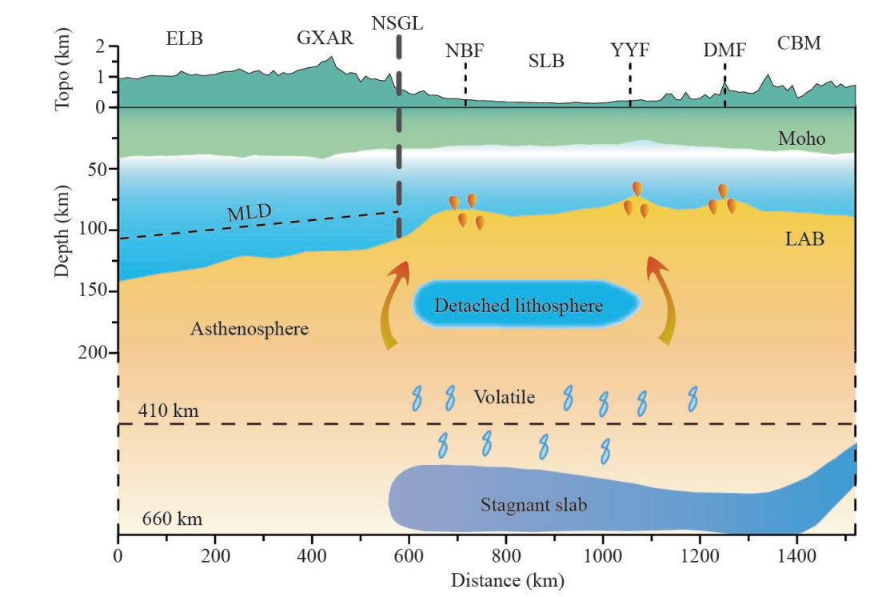
第二问：南北重力梯度带如何形成？
Xu, 2007
Huang and Zhao, 2006, JGR
共识：开始形成于早白垩世，与古太平洋俯冲后撤形成的大地幔楔背景相关
其中一种机制：停滞在地幔过渡带的古太平洋（时间）板块脱水，降低软流圈密度和粘度，诱导下部岩石圈地幔拆沉，引起岩石圈伸展和减薄（方式）。
问题：方式：板片还“剩”多少水？ 拆沉VS其他，刻舟求剑？ 先存构造薄弱带（造山带，断裂带，MLD）？
时间：快速形成VS渐变形成？现今太平洋板块后撤？

Slide 8
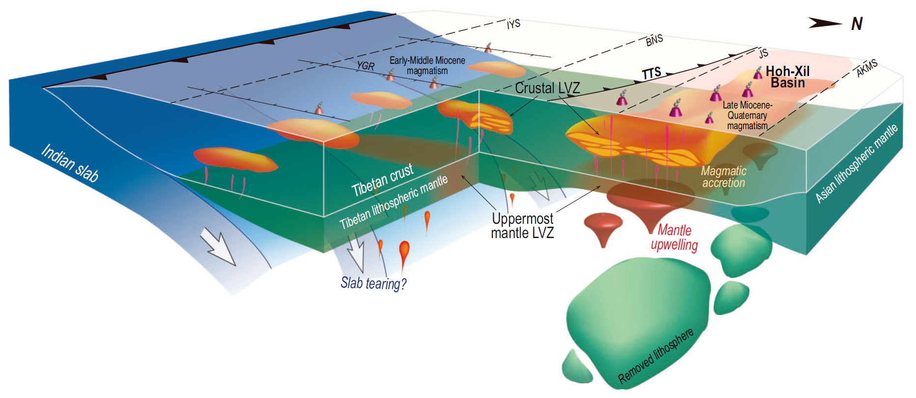
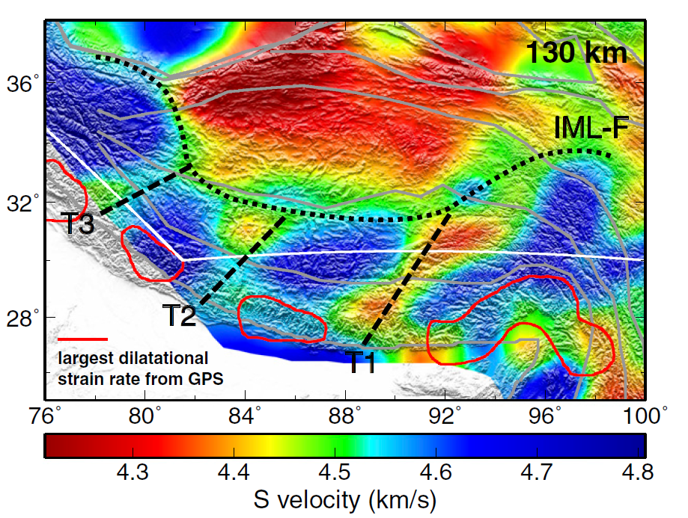
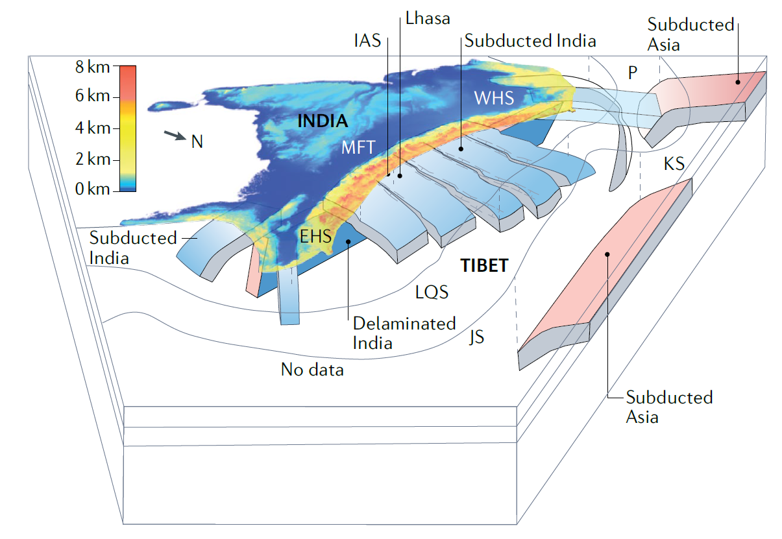
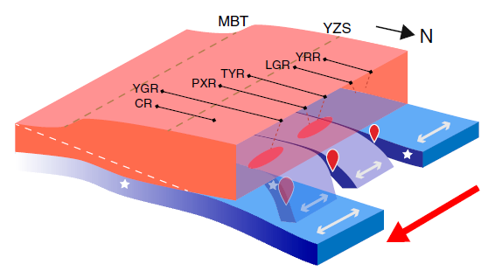
第三问：印度板块在青藏高原下的北向延伸范围？
一些共识
青藏高原现今构造格架：藏南印度板片撕裂，藏北大范围低速，可能与拆沉岩石圈拆沉有关
(Li et al., 2024, NSR)
(Li and Song, 2018, PNAS)
(Ding et al., 2022, NREE)

Slide 9
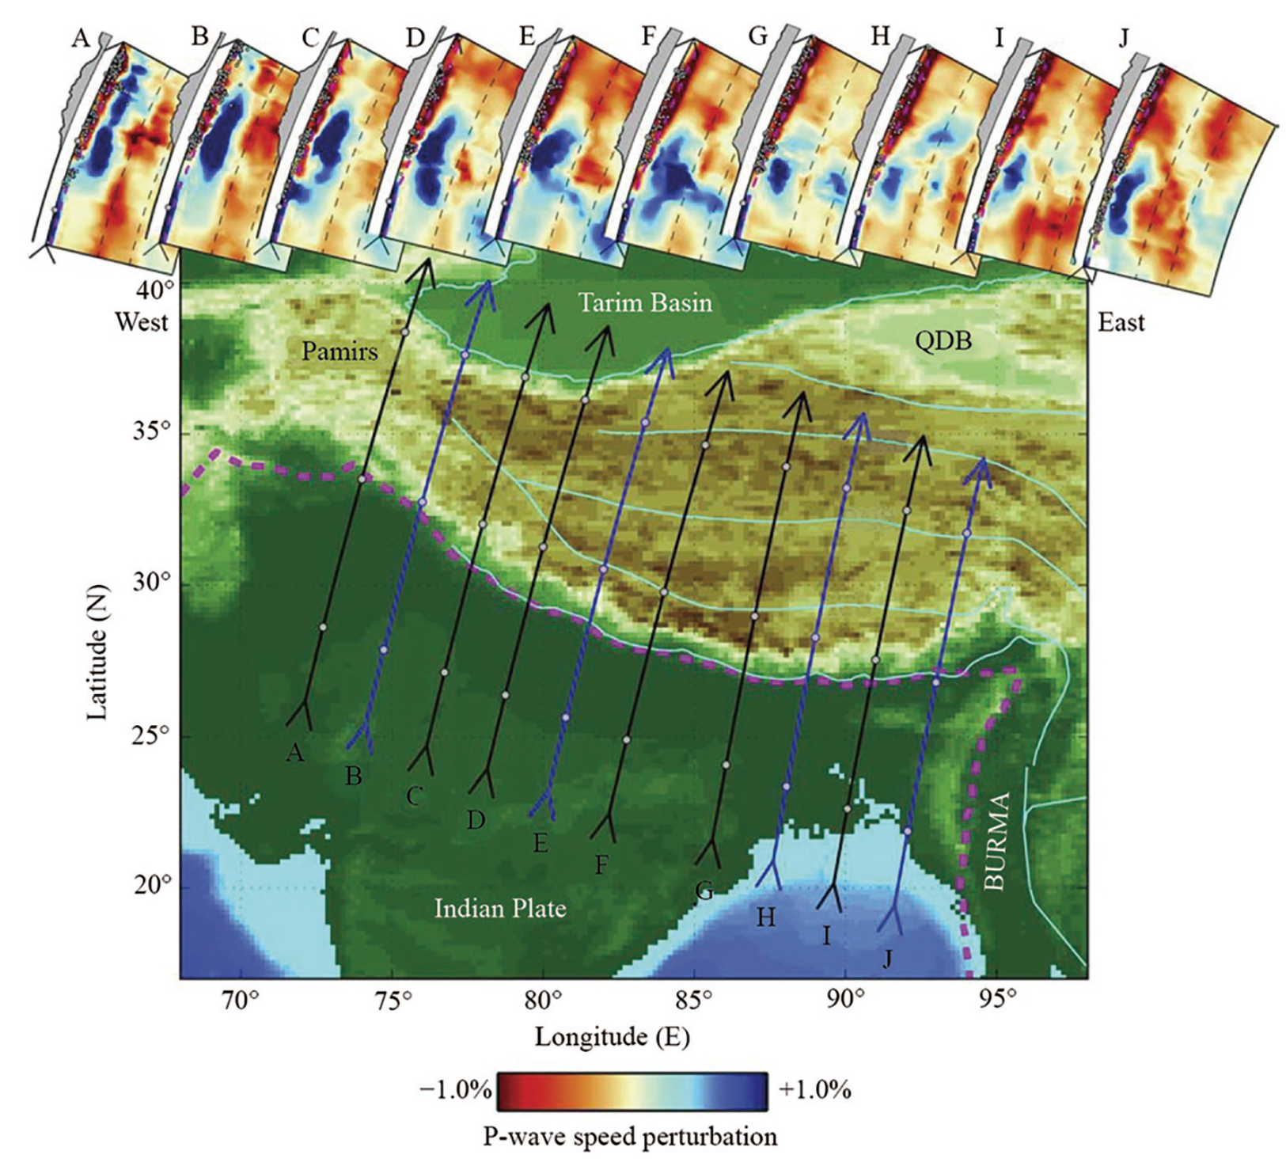
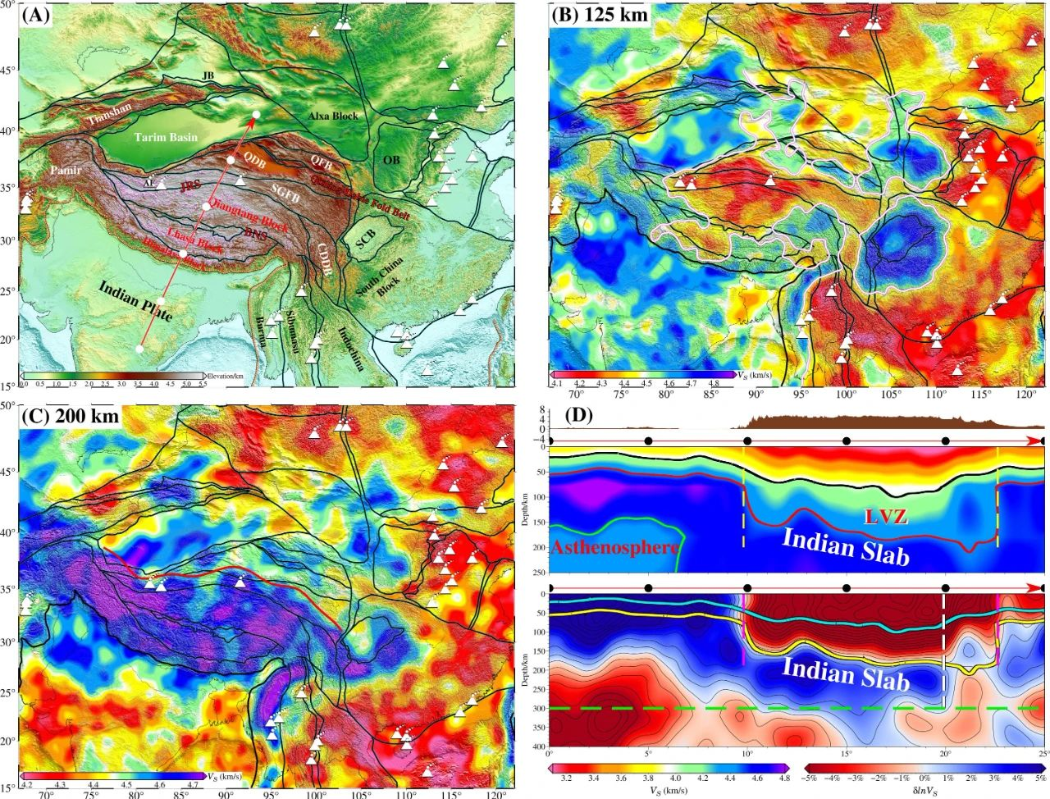
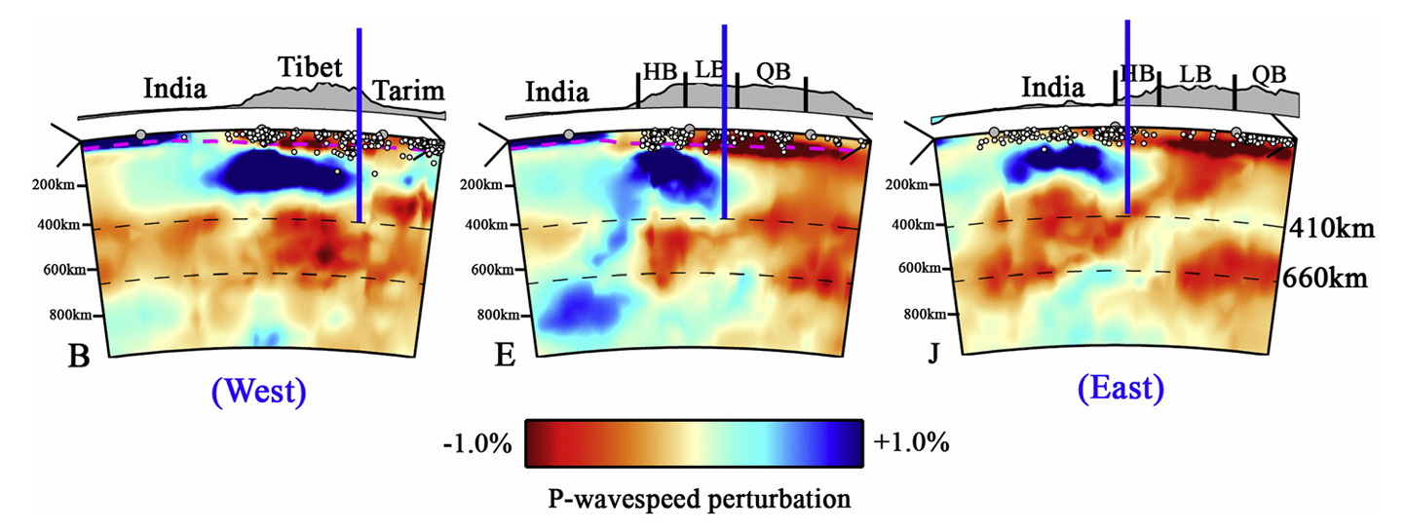
第三问：印度板块在青藏高原下的北向延伸范围？
Ma et al., 2025, PNAS
Li et al., 2008, EPSL

Slide 10
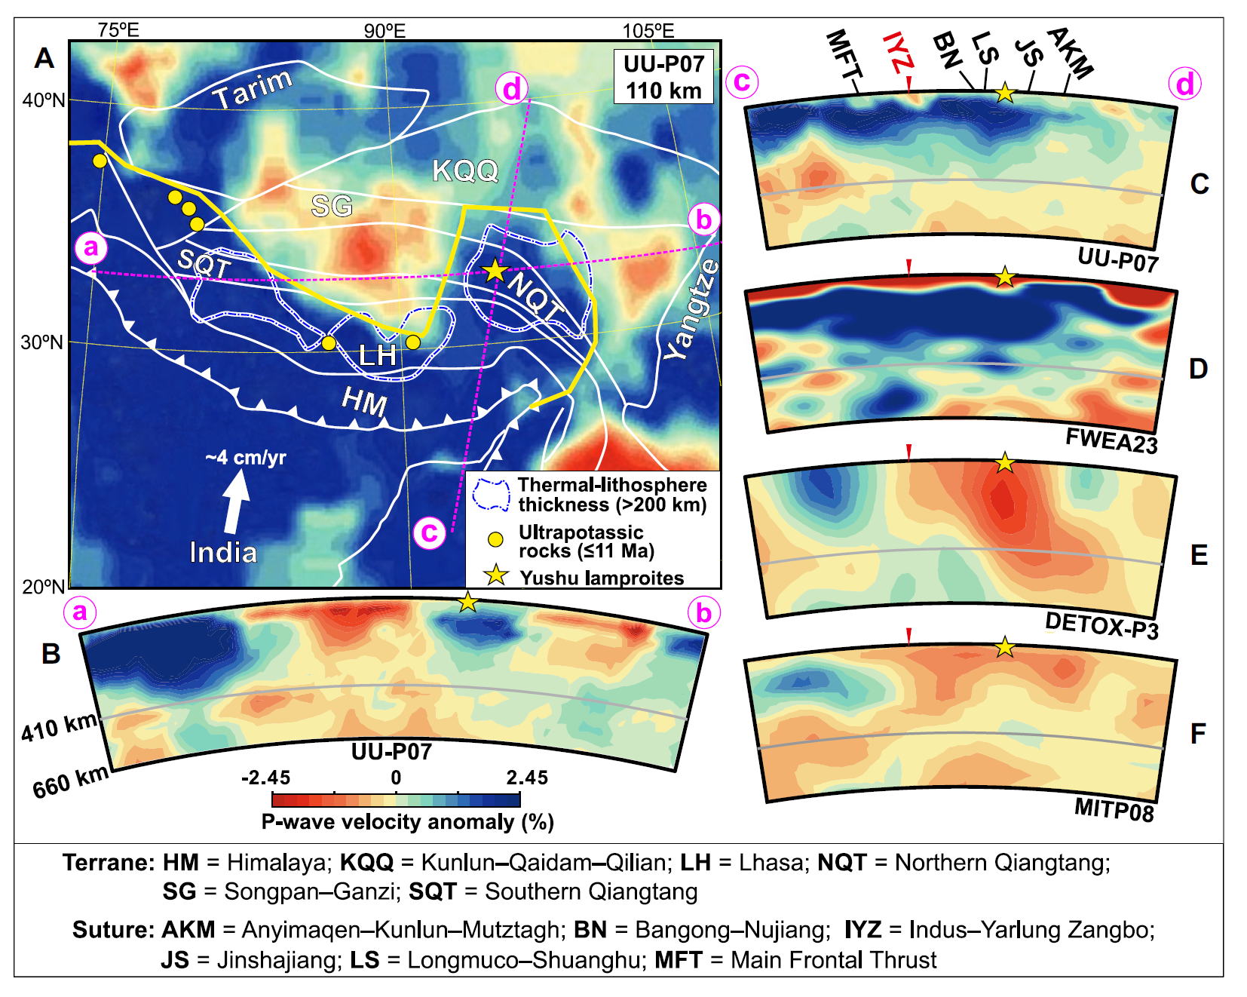
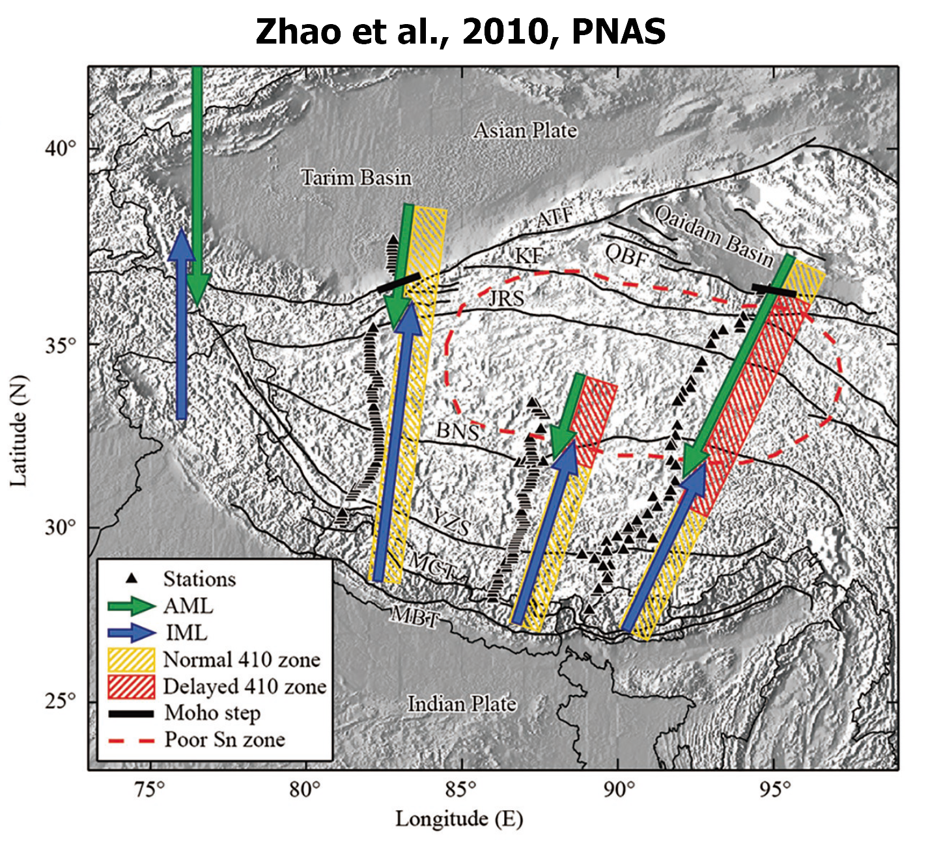
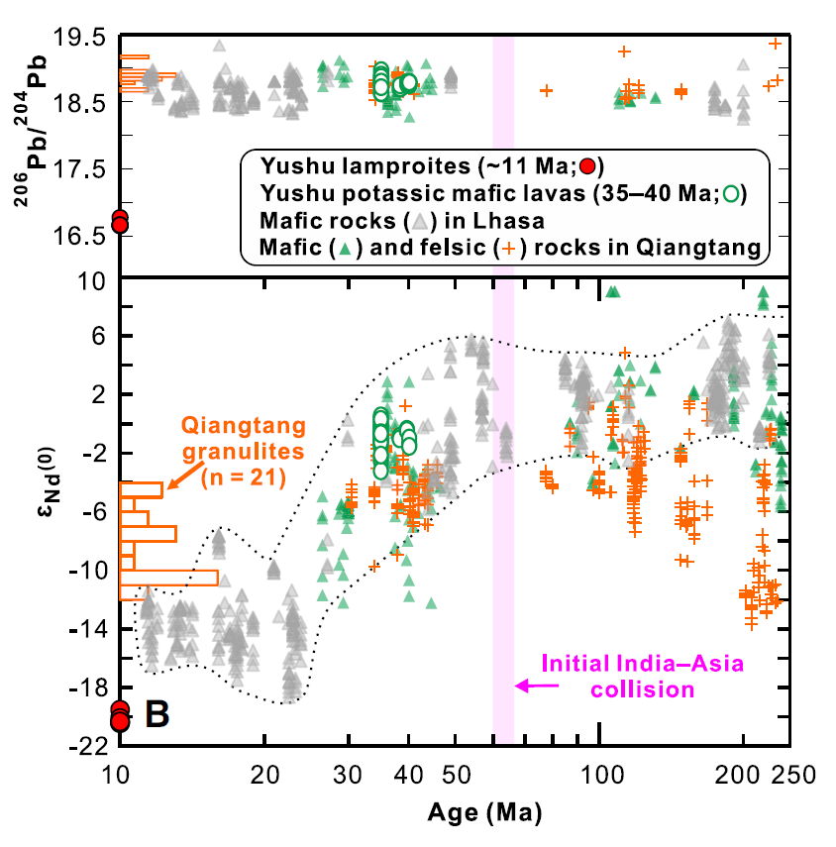
第三问：印度板块在青藏高原下的北向延伸范围？
11Ma超钾质岩石极低的Pb-Nd同位素组成
源区:古老封闭（>27 亿年）的交代克拉通岩石圈地幔
Wang et al., 2025, Geology

Slide 11
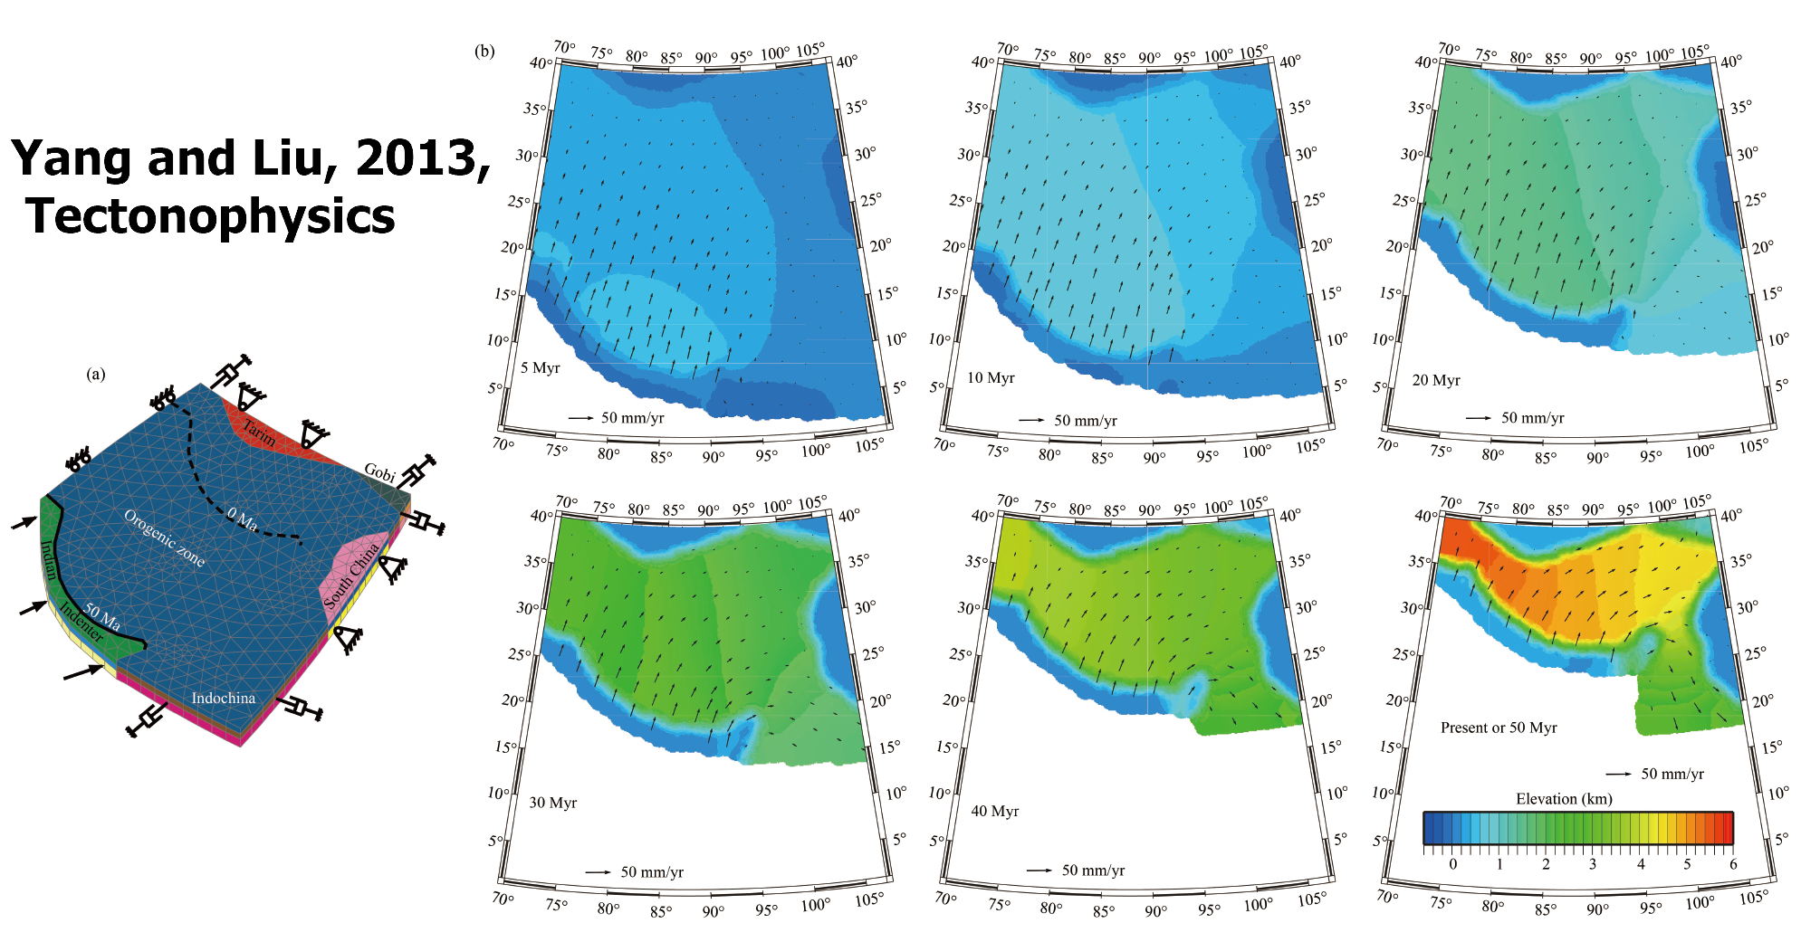
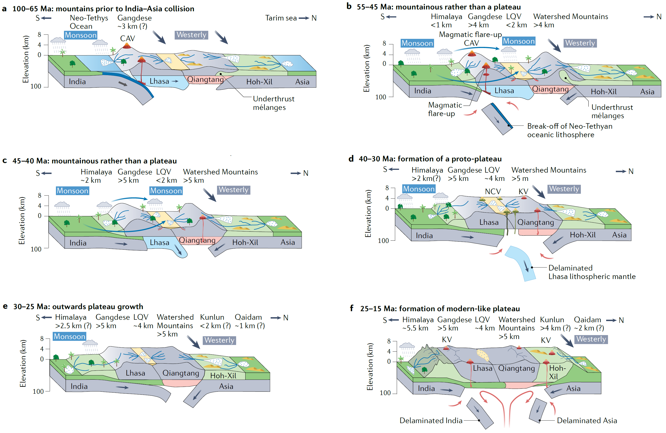
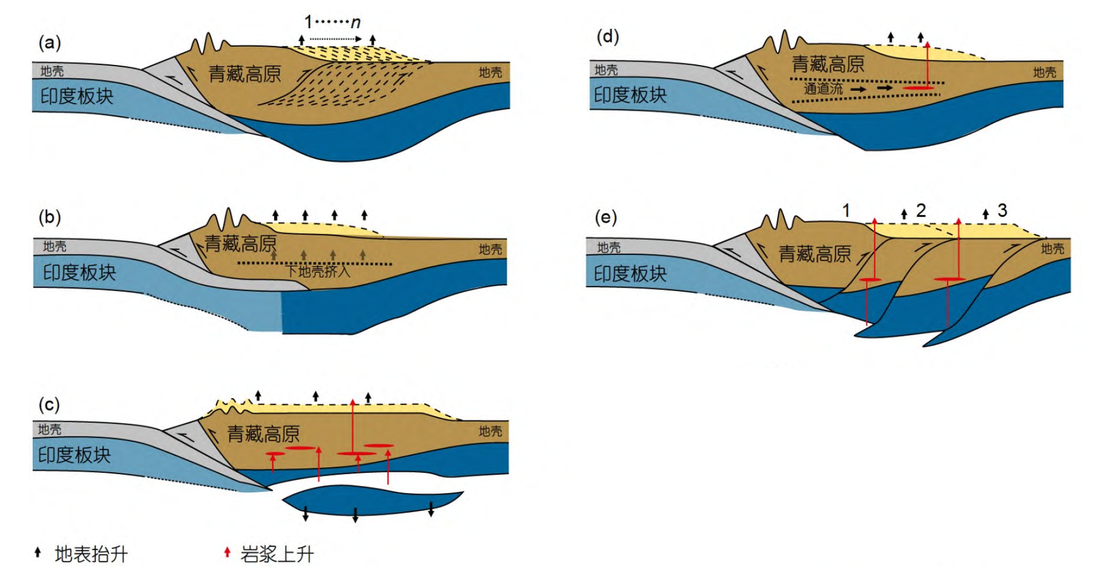
第四问：青藏高原扩张到周边的亚洲大陆板块？
差异隆升模型：两山夹一盆(Ding et al., 2022, NREE)
几种典型的青藏高原隆升模型
（梁晓峰等，2023，中国科学）

Slide 12
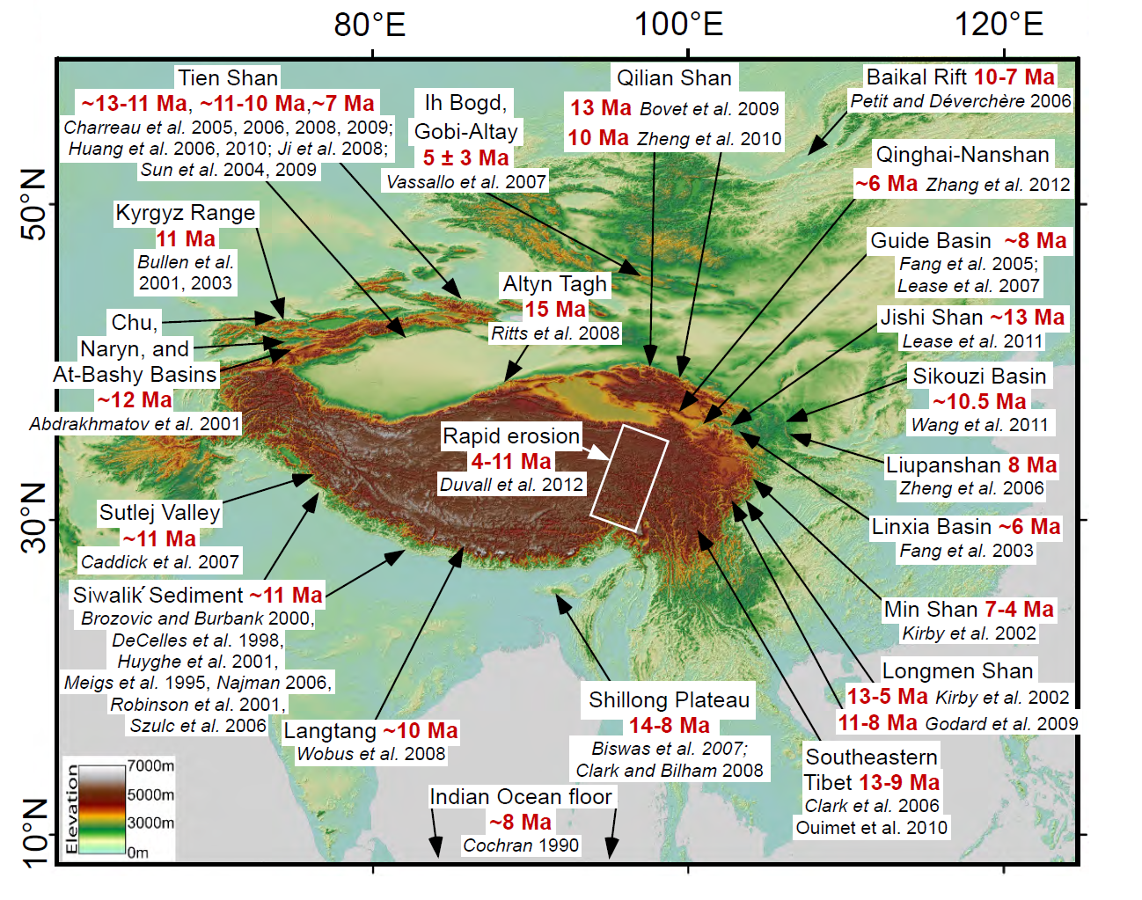
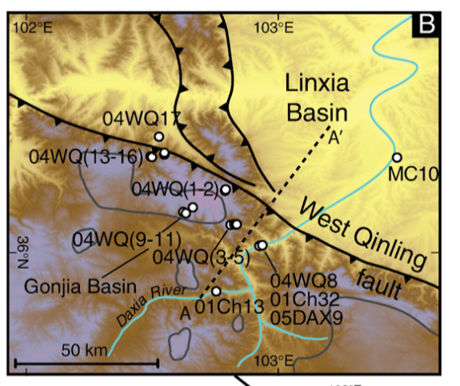
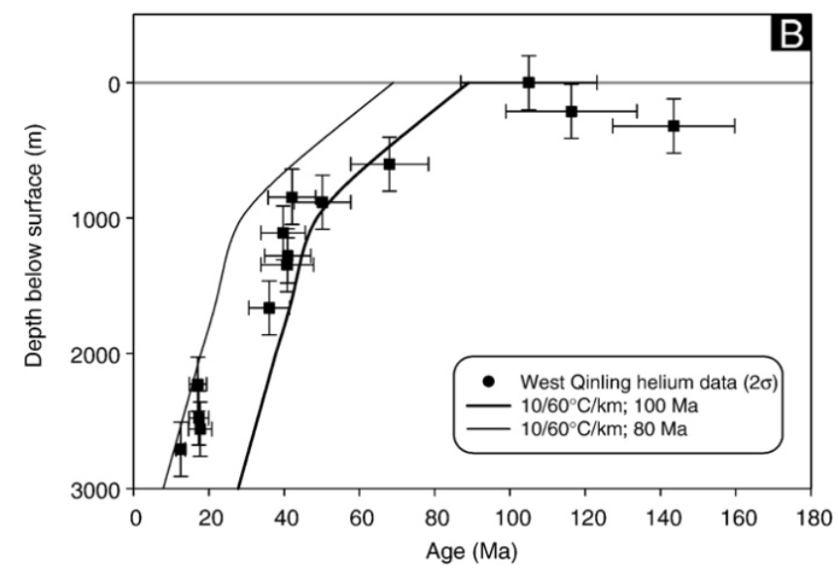
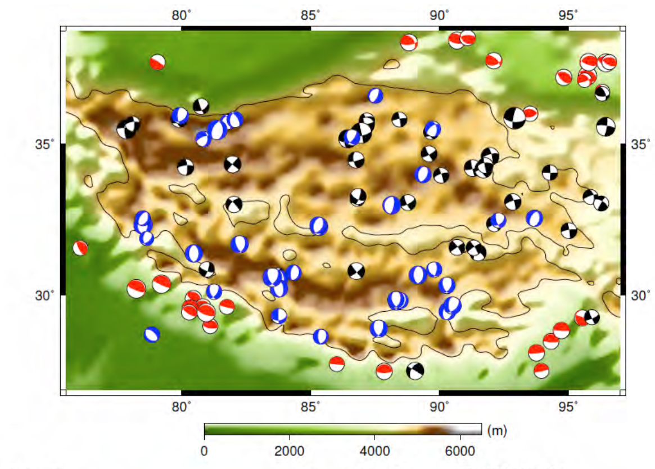
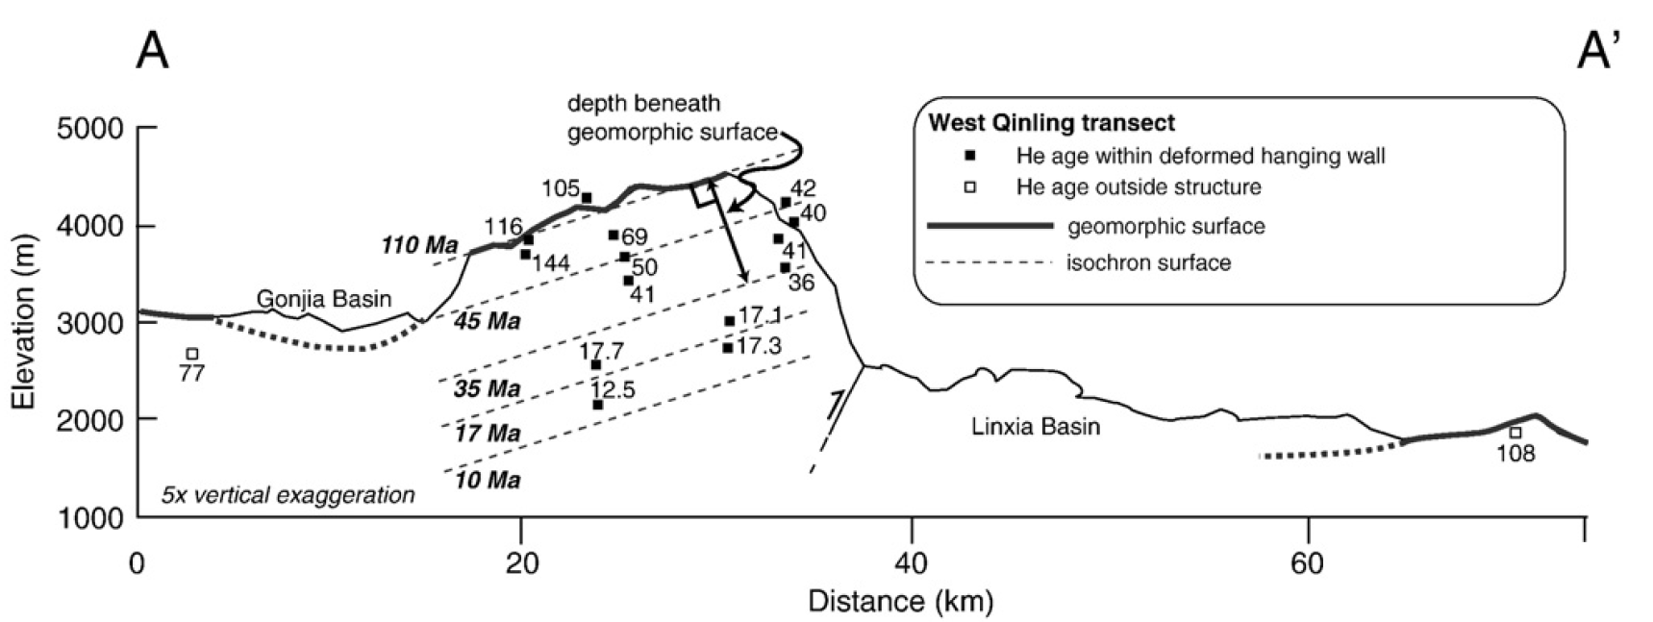
第四问：青藏高原已经扩张到周边的亚洲大陆板块？
什么时候
< 15 Ma
~ 50 Ma
Clark et al., 2010
Taken from Peter Molnar's PPT presentation

Slide 13
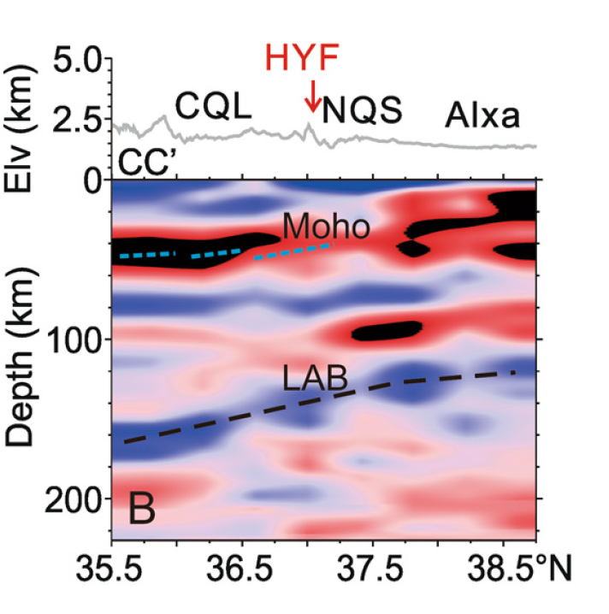
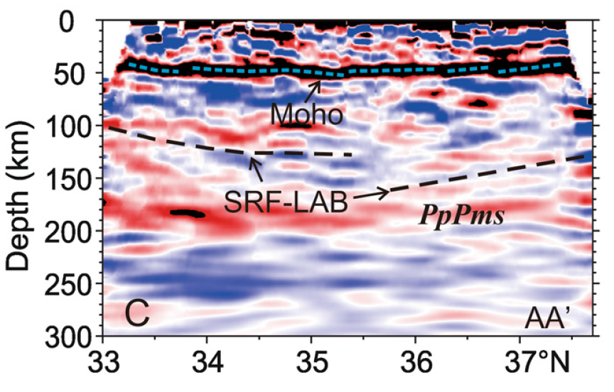
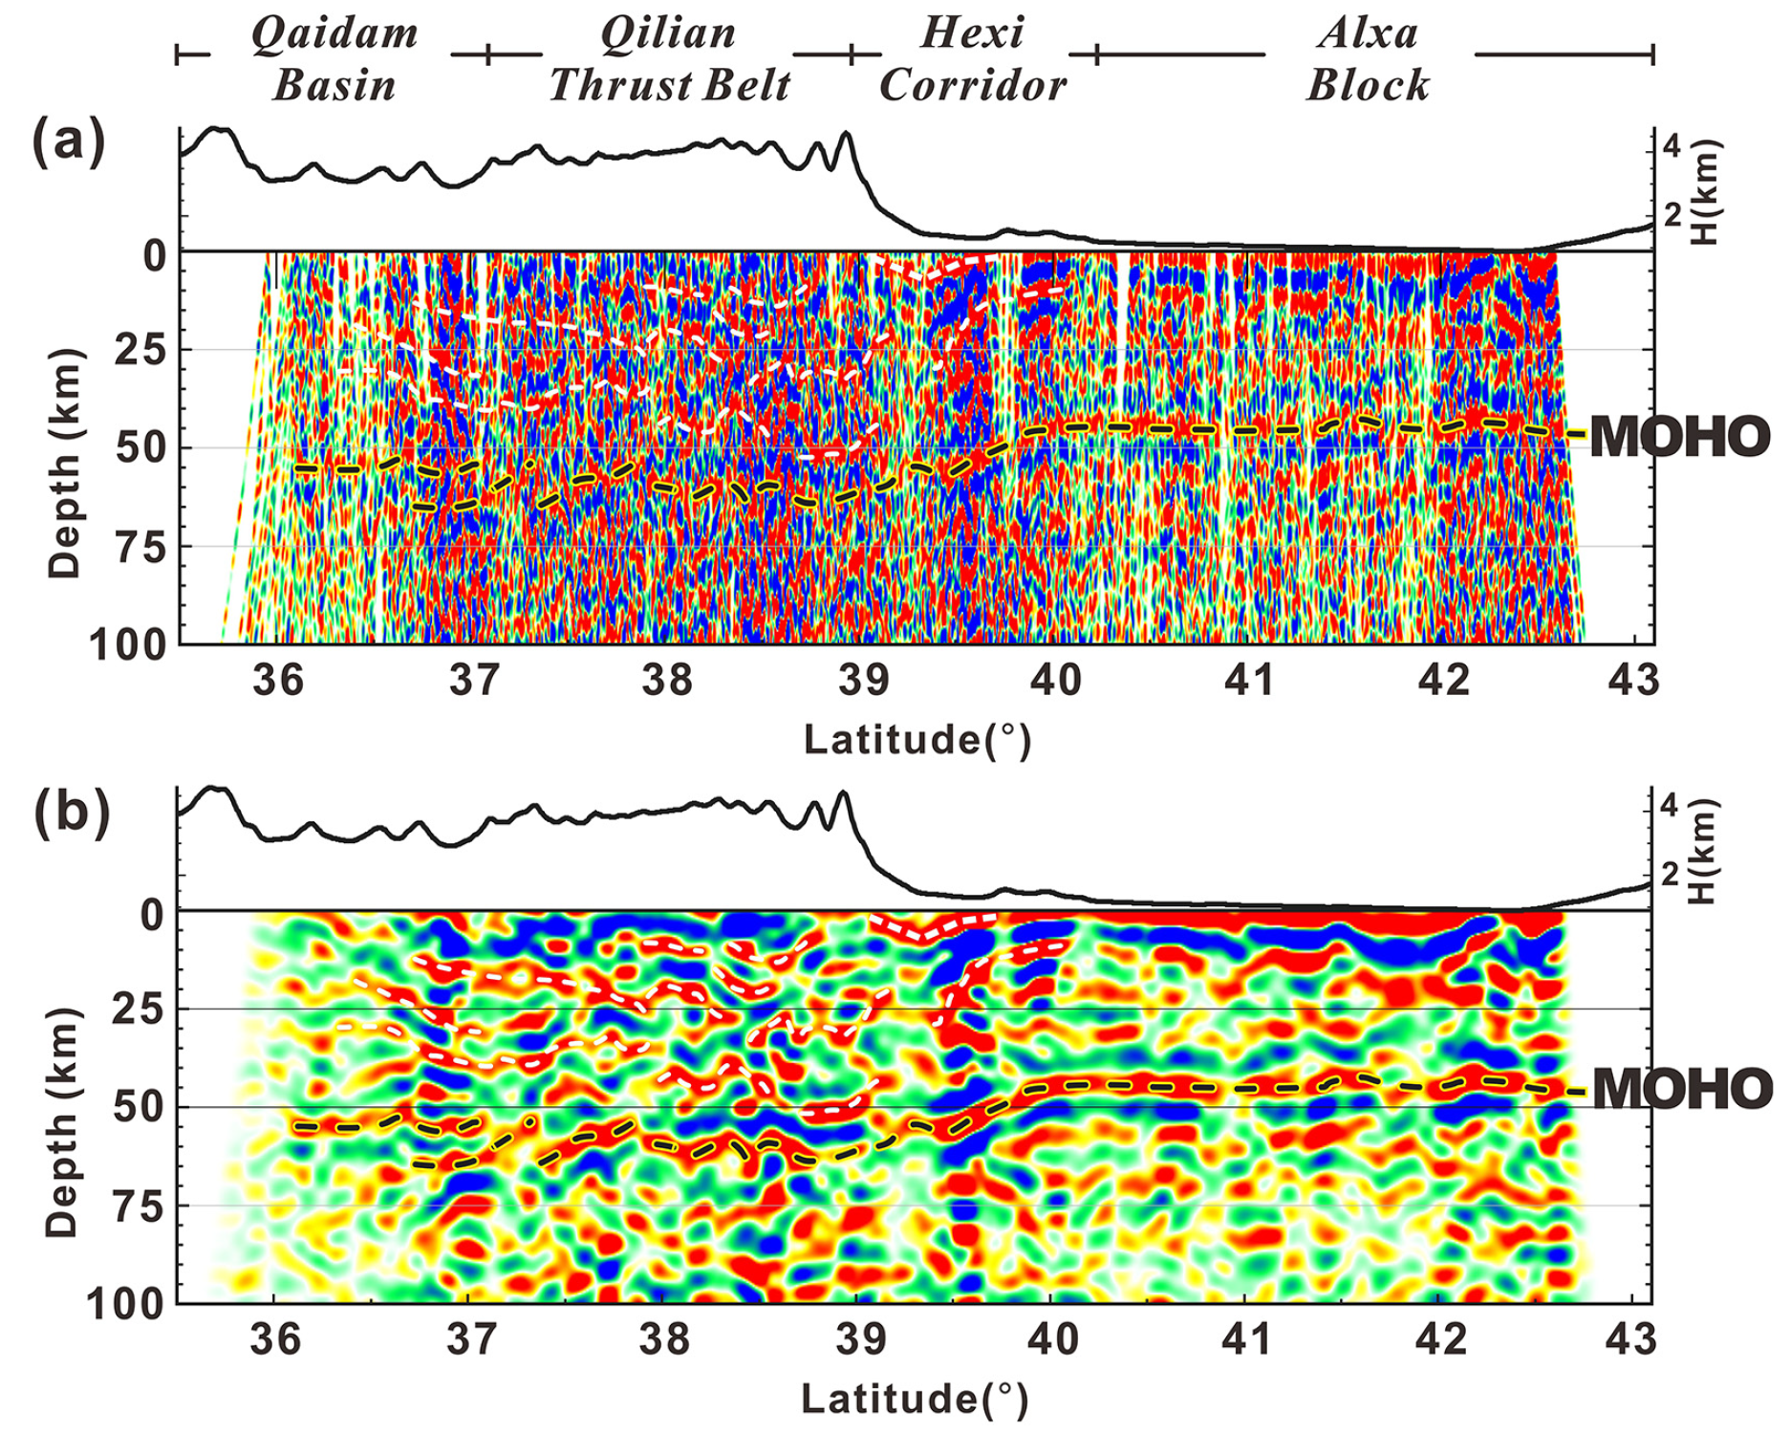
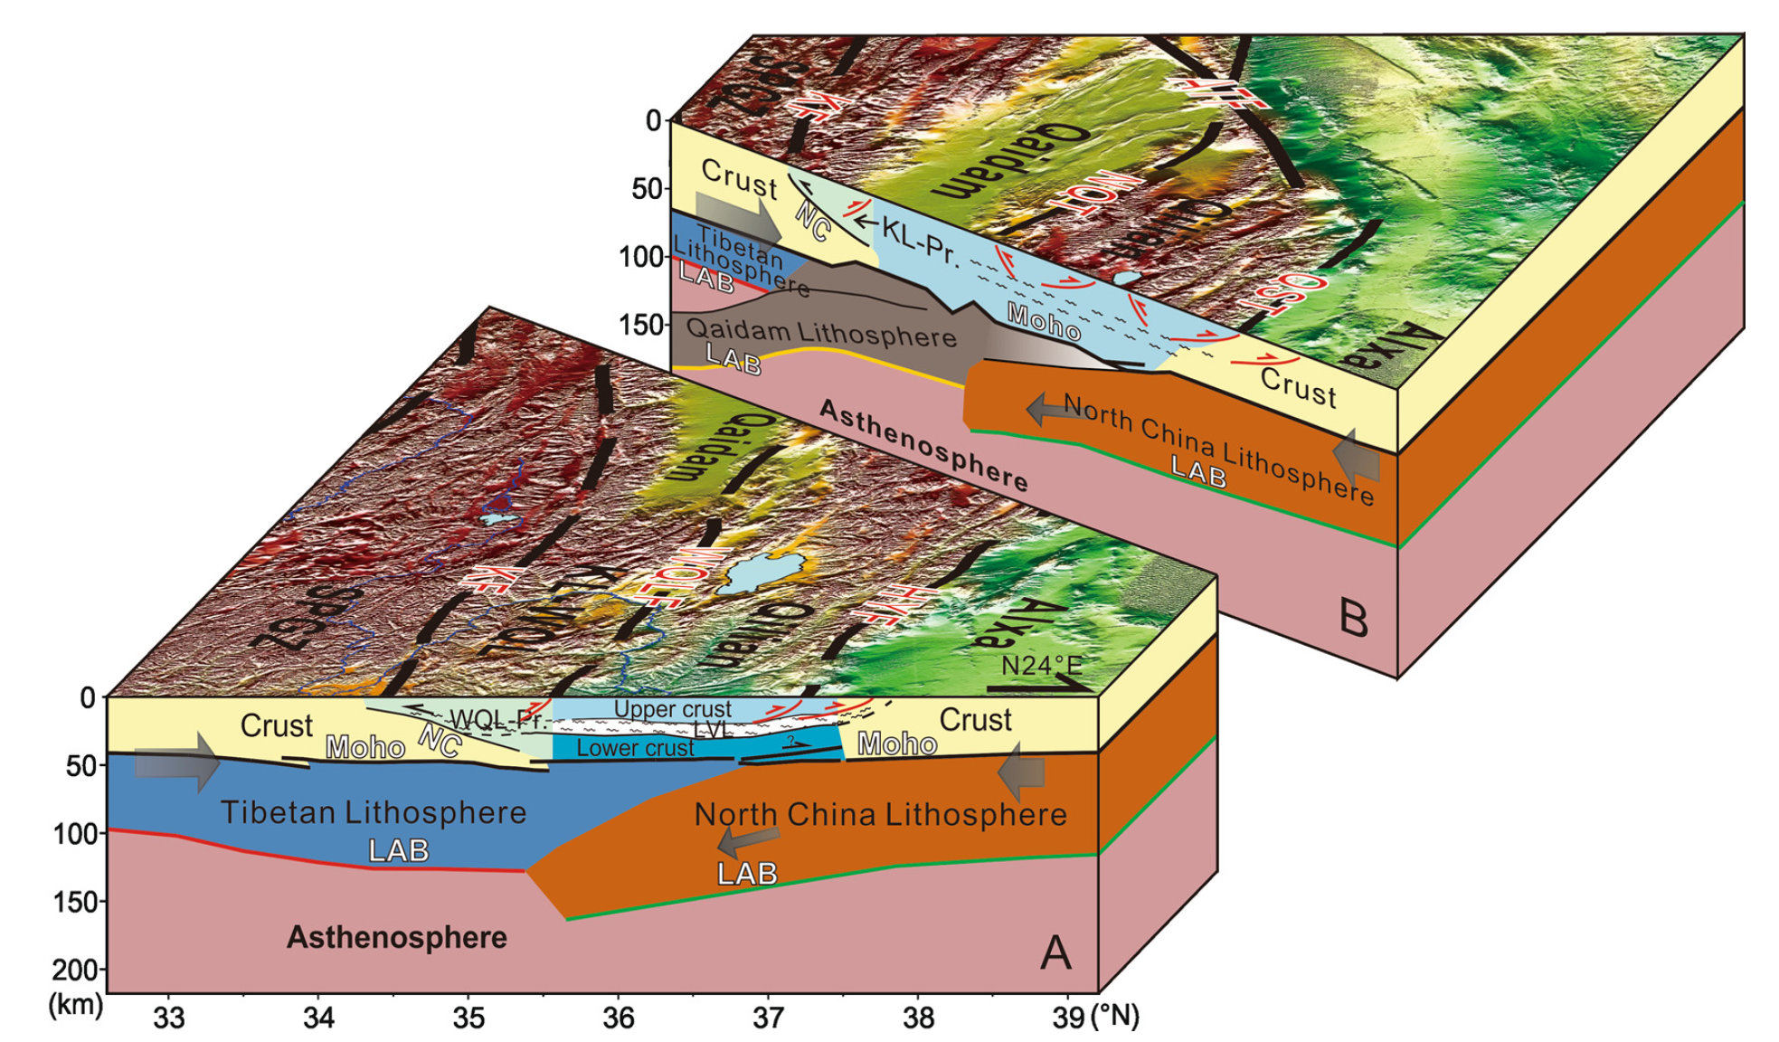
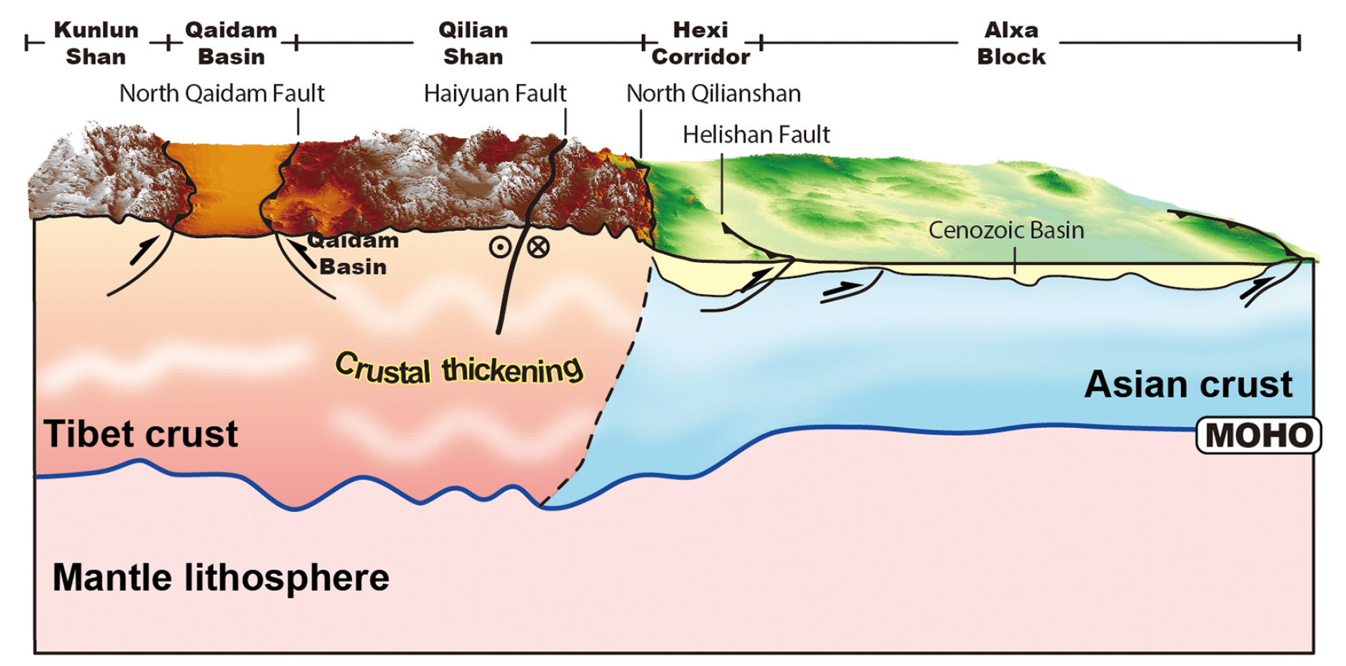
第四问：青藏高原已经扩张到周边的亚洲大陆板块？
亚洲岩石圈有没有俯冲？
Shen et al., 2020, EPSL
Ye et al., 2015, EPSL

Slide 14
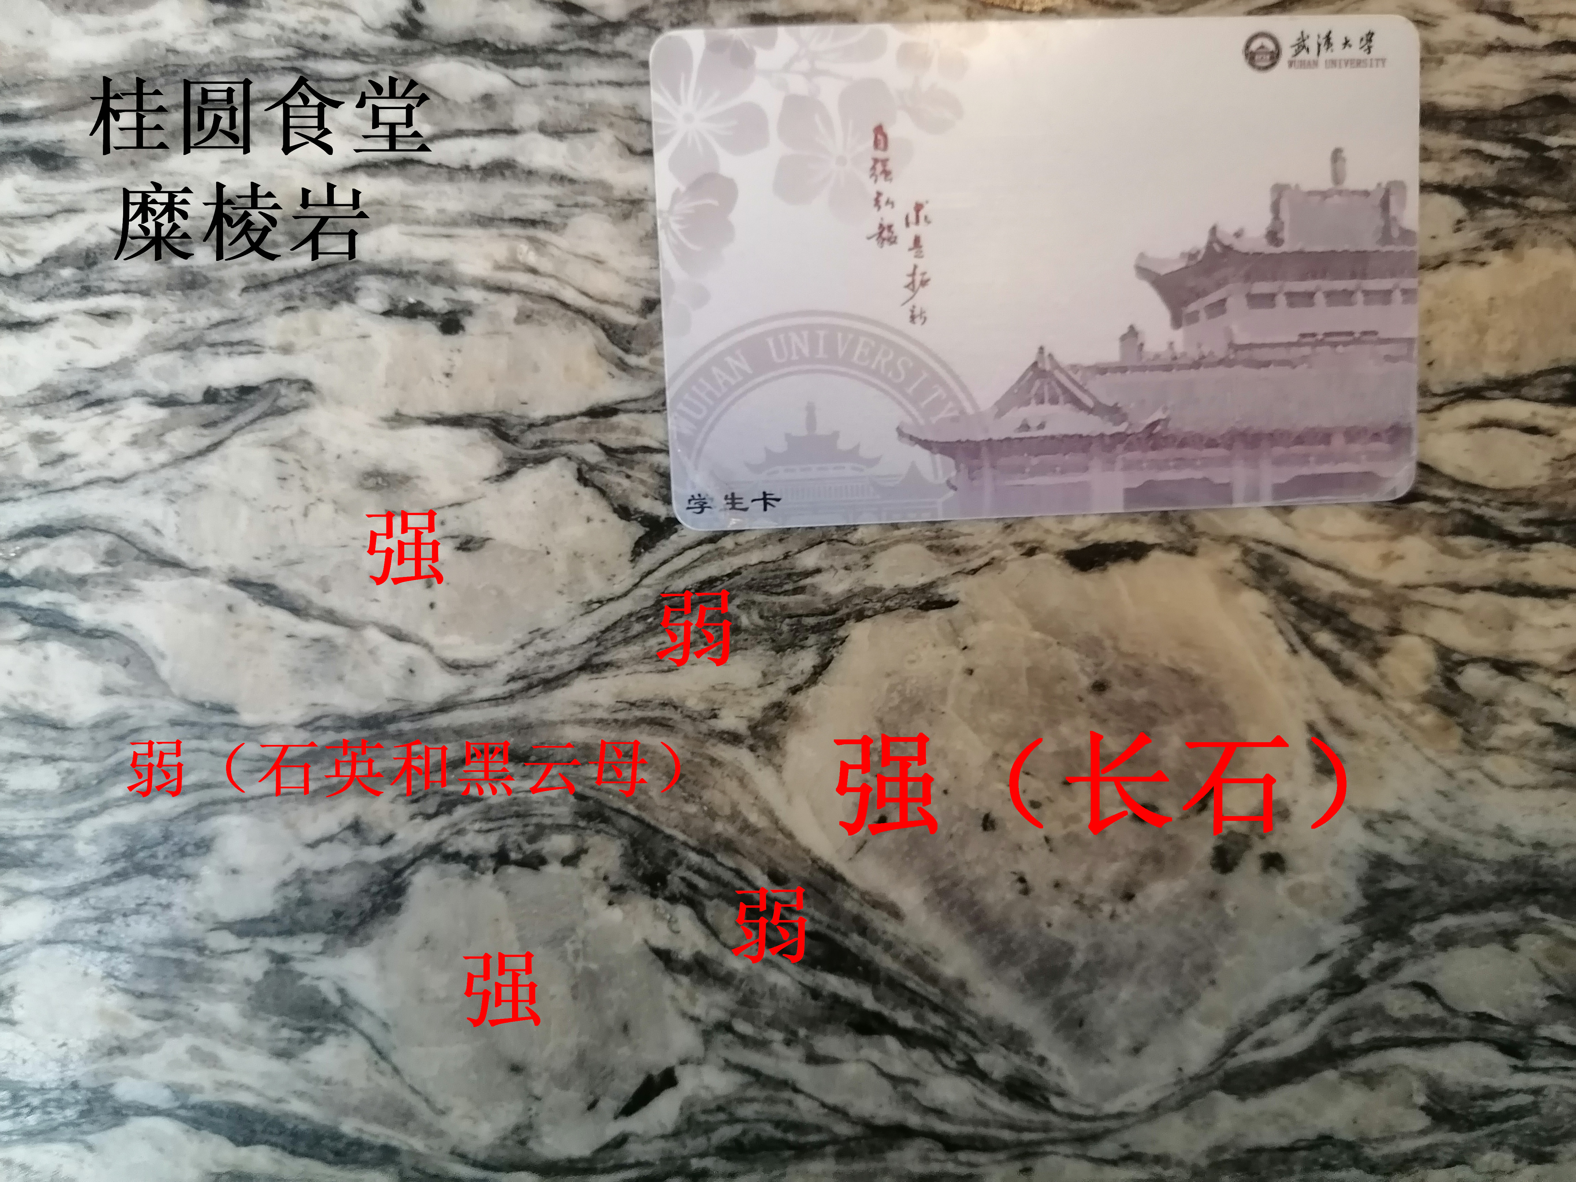
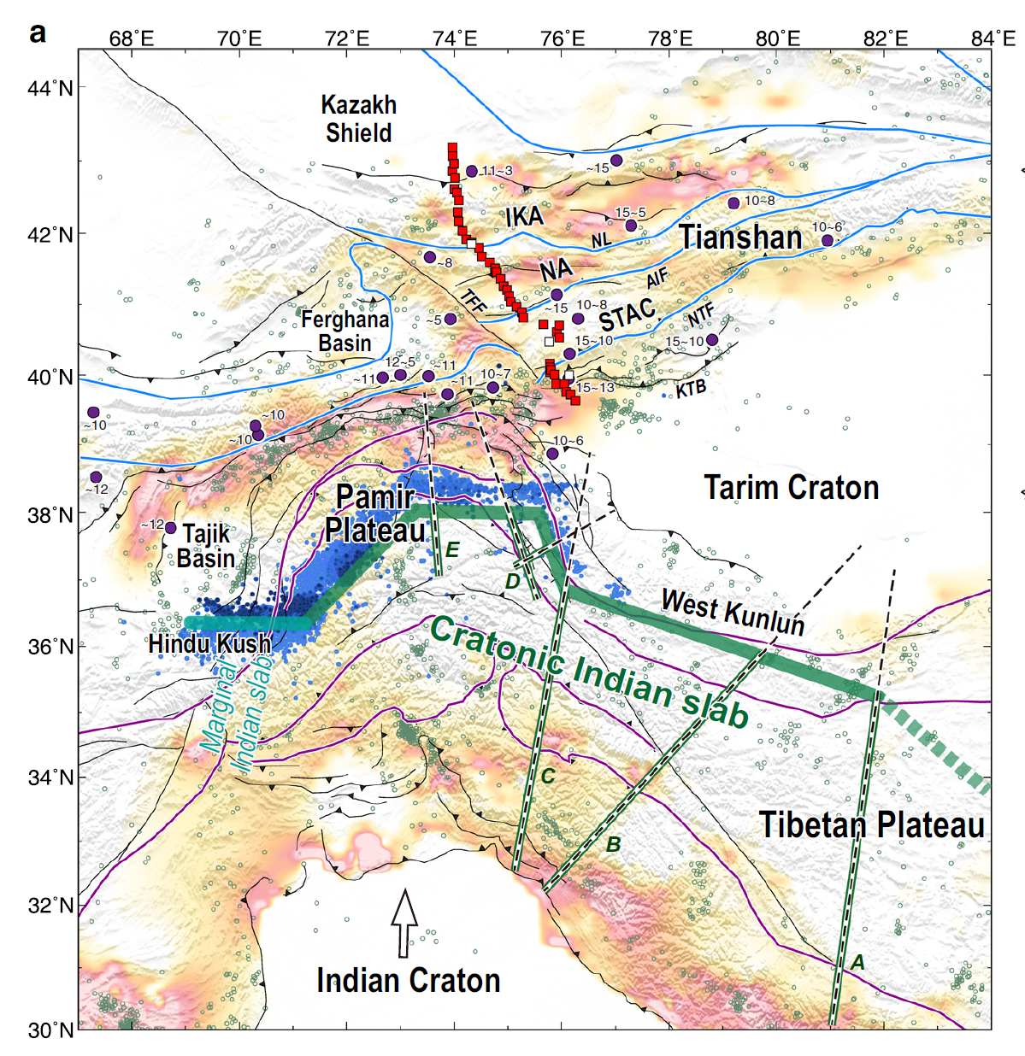
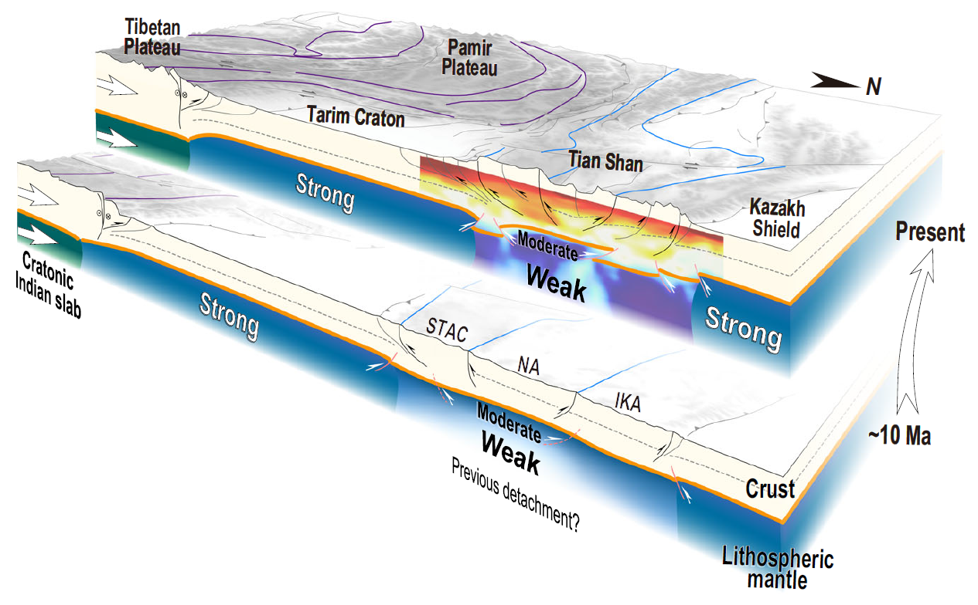
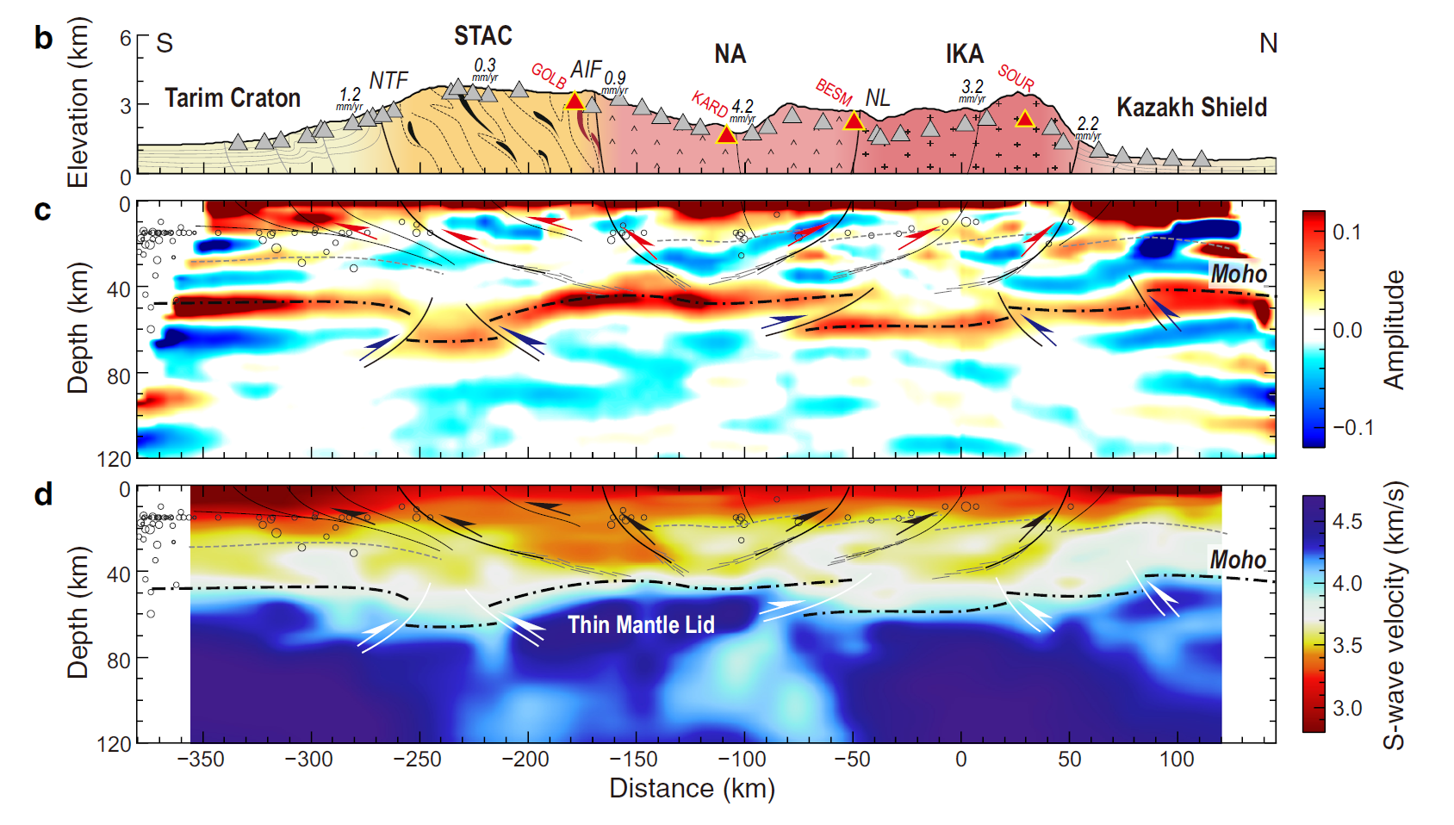
第五问：天山新生代陆内造山的驱动机制？
应变优先集中于继承性构造薄弱带，使得构造再活化
Li et al., 2022, NC

Slide 15
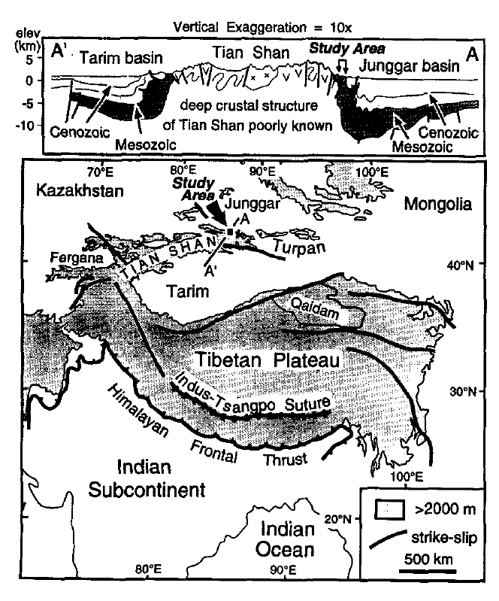
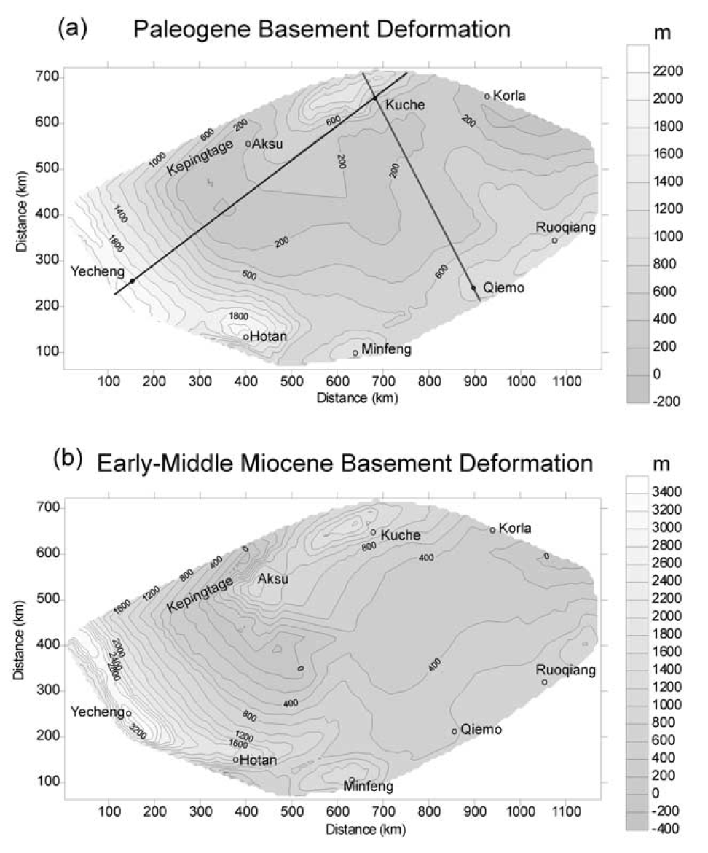
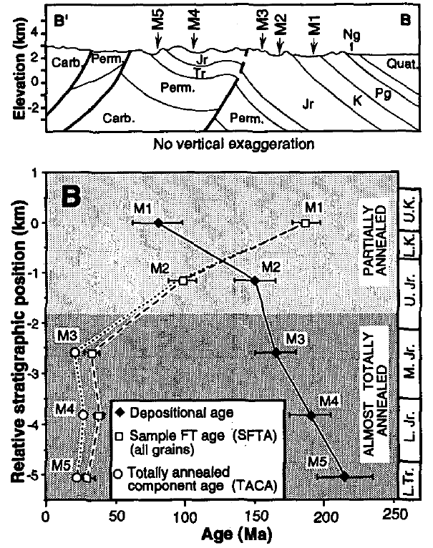
第五问：天山新生代陆内造山的驱动机制？
再活化的时间是一个问题？
(Hendrix et al., 1994, Geology)
(Yang and Liu, 2002, Tectonics)
低温热年代学：裂变径迹法，⁴⁰Ar-³⁹Ar定年法，U-Th（He）等
塔里木盆地北缘沉积记录显示早期隆升
~20 Ma
>30 Ma

Slide 16


第六问：印度-亚洲碰撞是否驱动地幔向东流动？
(Yu and Chen, 2016, EPSL)
(Liu et al., 2004, Tectonophysics)
造山带残留化石各向异性 OR 地幔物质东流？
印度-亚洲碰撞驱动 还是 太平洋板块俯冲驱动？

Slide 17


第7问：山西裂谷的成因？
继承的构造薄弱带是山西裂谷形成的构造基础
时间< 23 Ma，主体于5 Ma以来形成
华北克拉通基底构造图(Zhao et al., 2005, PR)
应变集中于薄弱带处(Lin and Liu, 2019, JGG)

Slide 18



第7问：山西裂谷的成因？
动力学背景存在争议: 印度-欧亚大陆碰撞（Tapponnier et al., 1982） 或者 太平洋板块俯冲回撤(Yin, 2010)

Slide 19






第八问：长白山火山的起源？
Zhang et al., 2018, ESR
长白山火山源区
01
亏损地幔（DMM）
02
1型富集地幔（EM1）
03
太平洋俯冲沉积物（PSSJ）
04
碳酸岩化橄榄岩(Carbonated Peridotite)
Li et al., 2017, NSR

Slide 20





第八问：长白山火山的起源？
大地幔楔模型(Huang and Zhao, 2006; Lei and Zhao, 2005)
板片窗模型(Tang et al., 2014; Gao et al., 2025)

Slide 21




第九问：华北克拉通破坏机制是什么？
什么是克拉通破坏：岩石圈地幔物理化学性质的转变
古生代：典型的克拉通型地幔 稳定
新生代（现今）：大洋型岩石圈地幔 地震频发
《华北克拉通破坏》
朱日祥、朱光、李建威等 著 2020
01
古老的（T_{RD}＞25 亿年）
01
年轻的（T_{RD} <25 亿年）
02
难熔的（Mg#>92）
02
饱满的（Mg#<90）
03
冷的（~40 mw/m^2）
03
热的（~65 mw/m^2）
04
巨厚的（~200 km）
04
薄的（60-80 km）
05
锶-钕同位素富集的（$εNd$<0；$εSr$>0 ）
05
锶-钕同位素亏损的（$εNd$>0；$εSr$<0 ）

Slide 22




第九问：华北克拉通破坏机制是什么？
共识：破坏一级大地构造背景
争议：破坏机制
关键证据
徐义刚等，2009，科学通报
Wu et al., 2019, AREPS
朱日祥和徐义刚，2019，中国科学
Wu et al.，2011，JAES

Slide 23




第九问：华北克拉通破坏机制是什么？
两阶段模型：侏罗纪先拆沉（MLD之下的岩石圈地幔）），然后白垩纪发生热化学侵蚀
拆沉模型模拟
热化学侵蚀模型模拟
Liu et al.，2017, 2018, 2019, JGR

Slide 24



第十问：华南中生代大花岗岩省的成因？
W(钨）储量世界第一
华南矿床分布（ Zhang et al., 2023, Geology ）
提供全球90%重稀土矿
华南中生代花岗岩-火山岩分布
华南风化壳型稀土矿床(何宏平等，2024，地质力学学报)

Slide 25







第十问：华南中生代大花岗岩省的成因？
岩石圈地幔拆沉模型
平板俯冲模型
Zhang et al., 2023, NC
Li and Li, 2014, Geology

